Slide 1

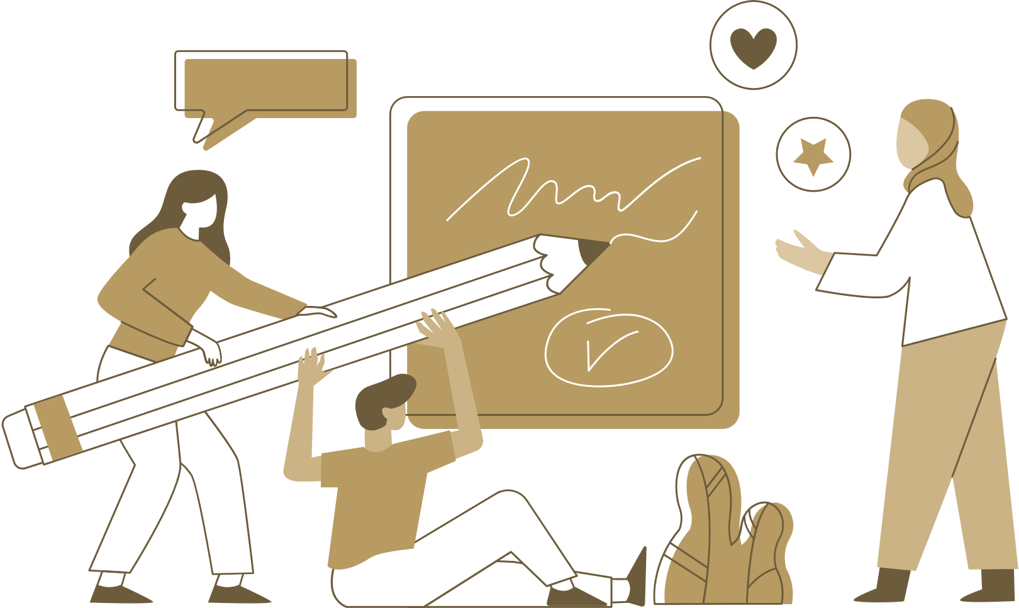

CHÀO MỪNG CÁC EM ĐẾN VỚI BÀI HỌC HÔM NAY

Slide 2

Tôi là ai?

Slide 3
1. Là một cơ quan của cơ thể.
2. Vị trí nằm ở khoang ngực.
3. Là nơi diễn ra quá trình trao đổi khí.

Slide 4
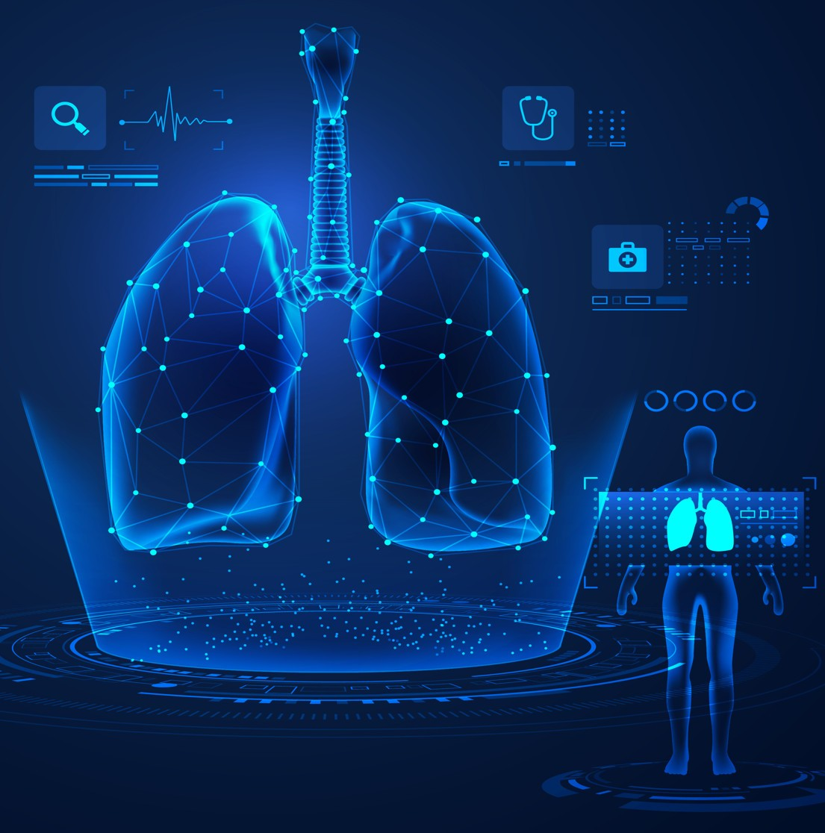
PHỔI

Slide 5
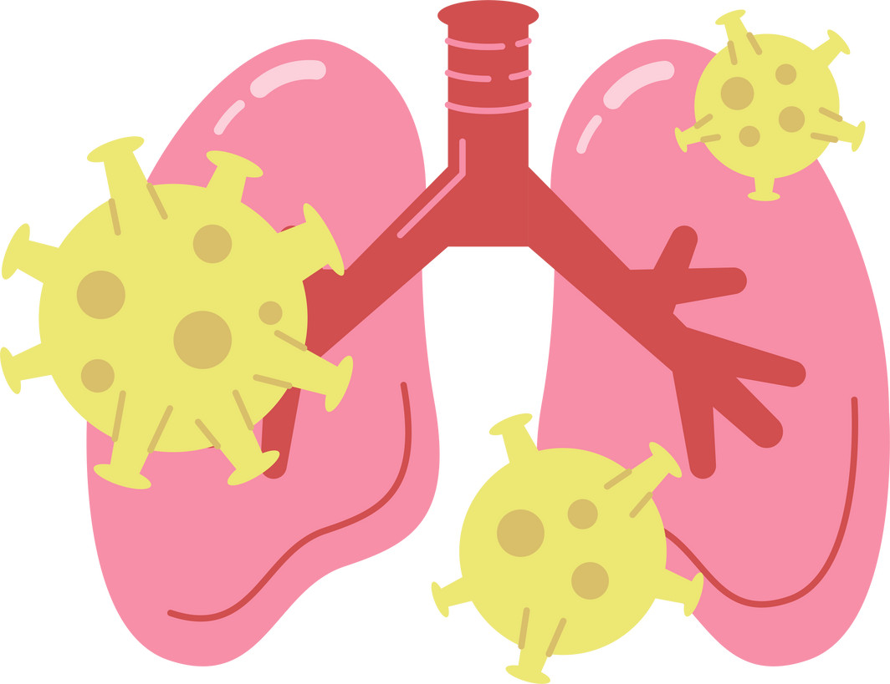
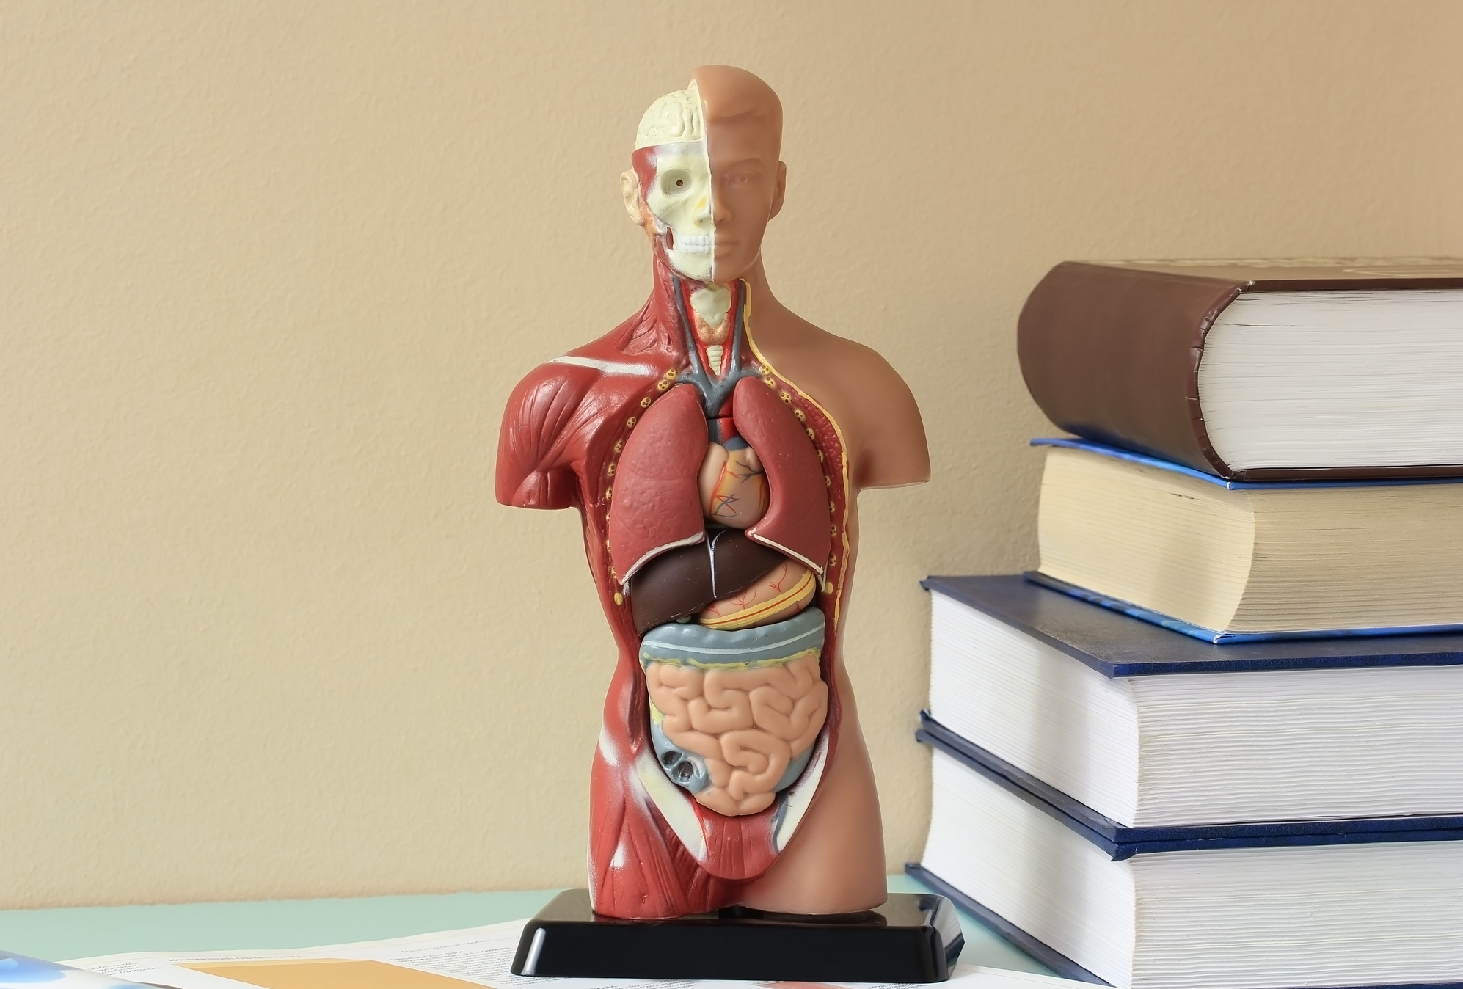
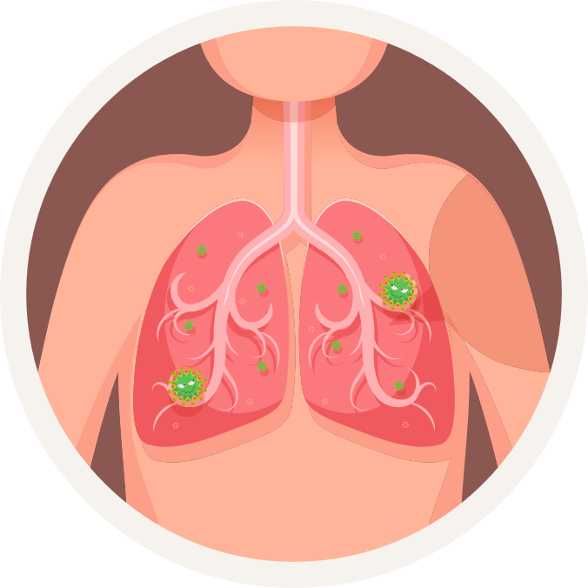
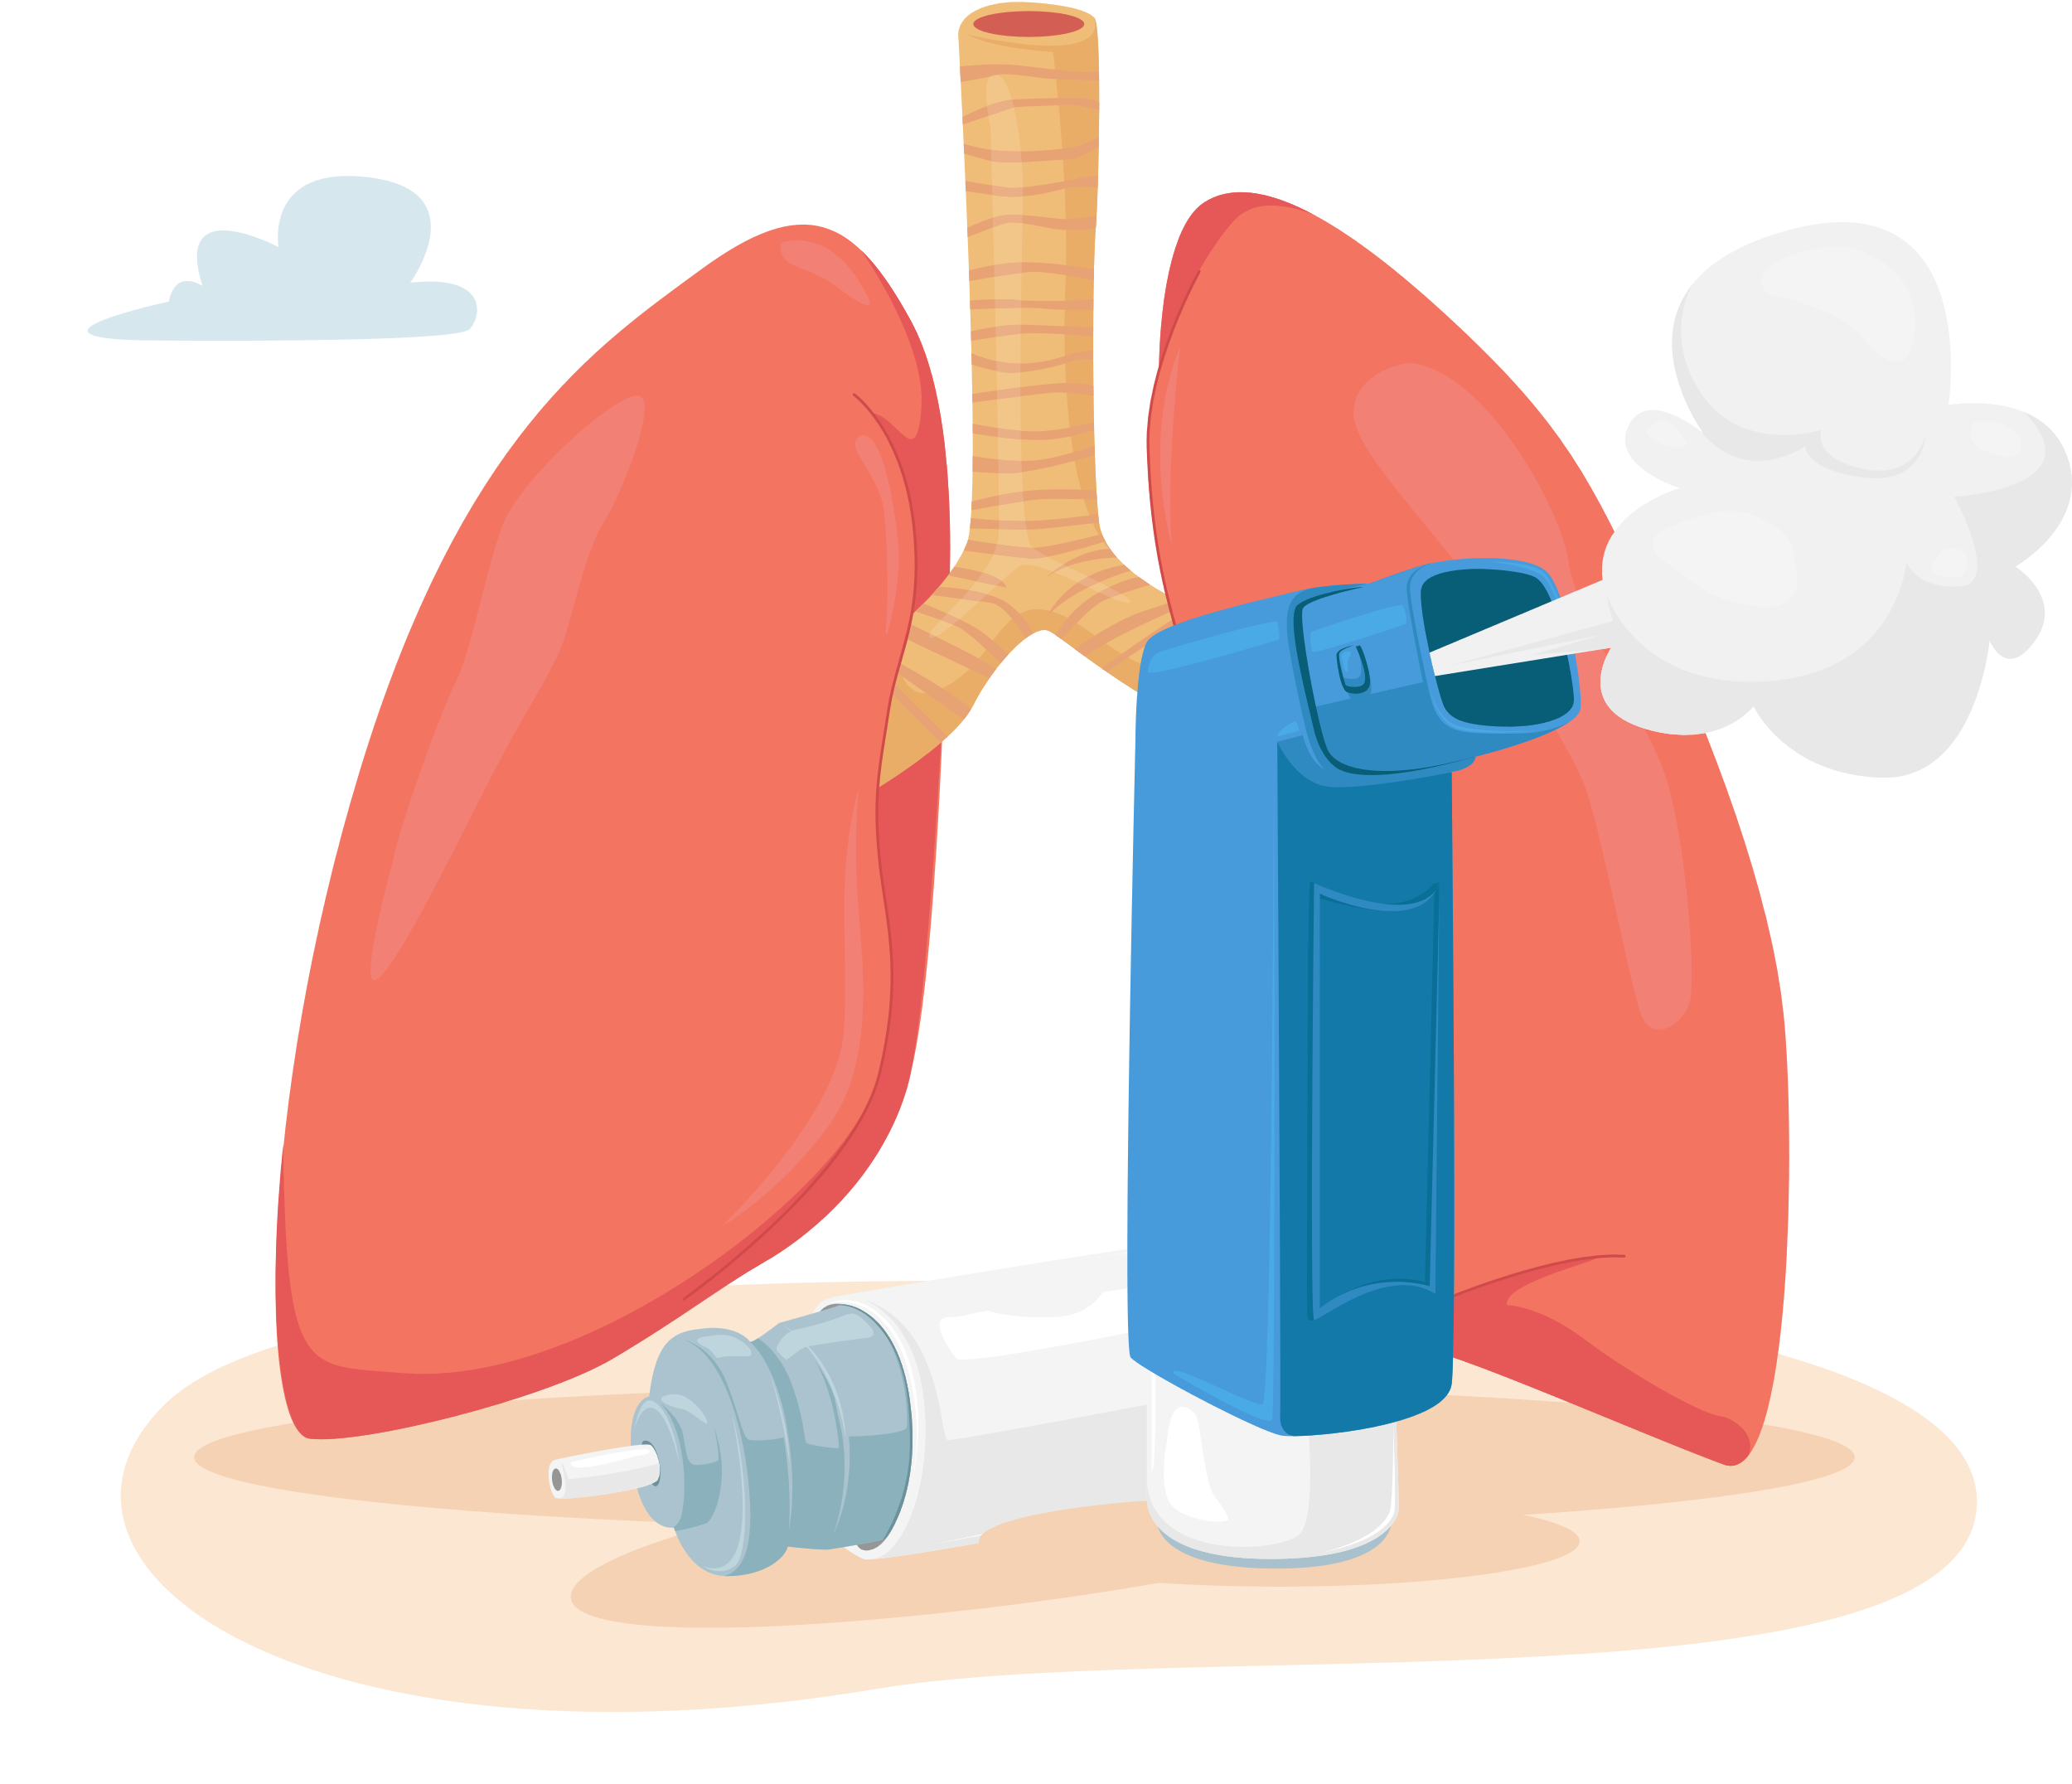
Tiết 105- BÀI 32
HỆ HÔ HẤP Ở NGƯỜI

Slide 6

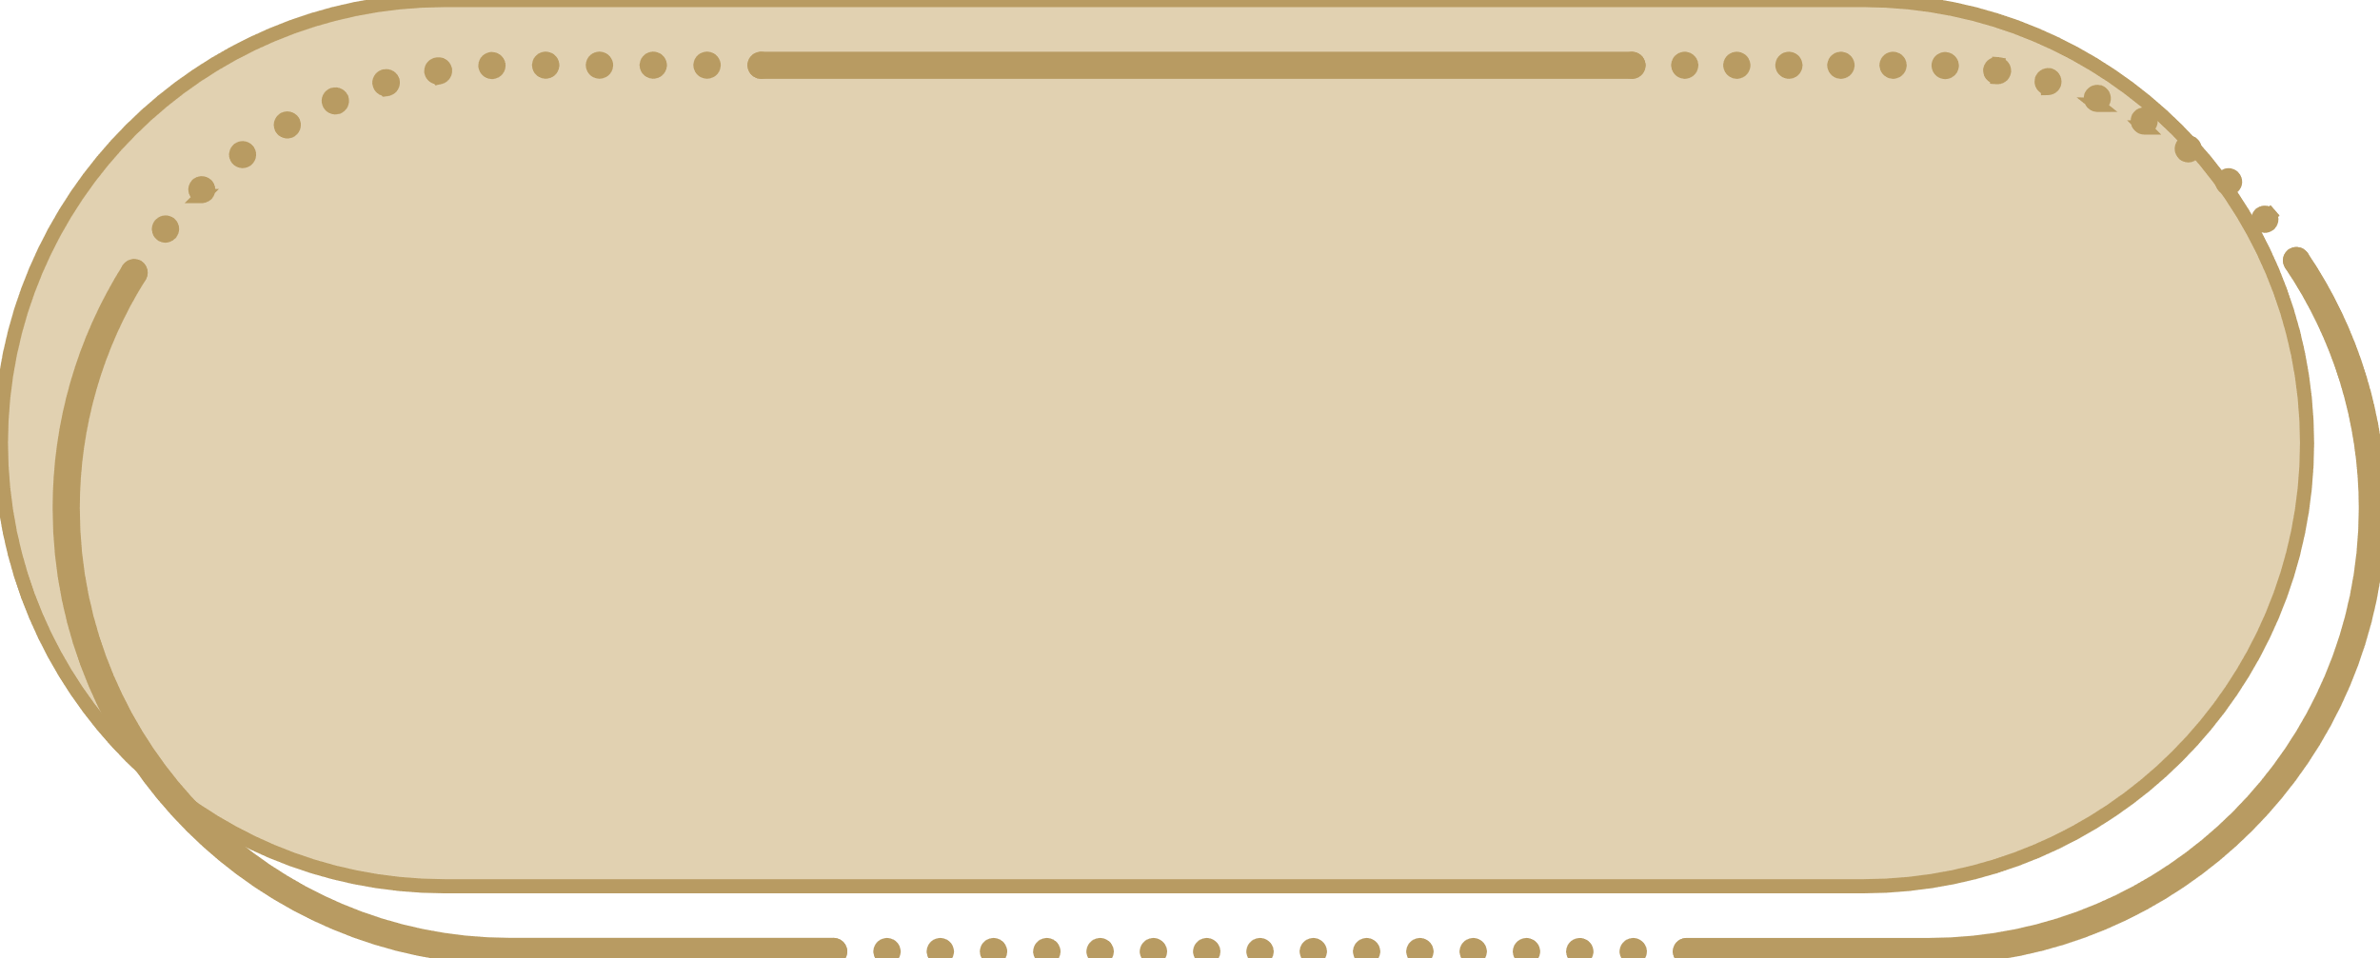


NỘI DUNG BÀI HỌC
Cấu tạo và chức năng của hệ hô hấp
Một số bệnh về phổi, đường hô hấp
Thuốc lá và tác hại của khói thuốc lá
Thực hành: Hô hấp nhân tạo, cấp cứu người đuối nước

Slide 7
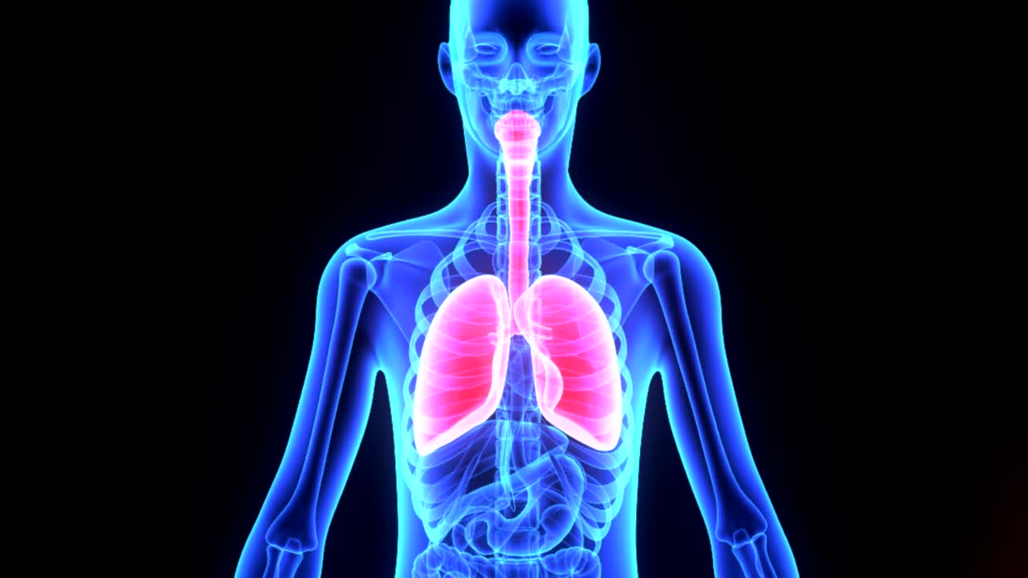
I.
CẤU TẠO VÀ CHỨC NĂNG CỦA HỆ HÔ HẤP

Slide 8

Nhiệm vụ
Tìm hiểu cấu tạo của hệ hô hấp ở người.

Slide 9



THẢO LUẬN NHÓM
- Thời gian: 5 phút
- Hình thức : Nhóm lớn
- Nội dung: Hoàn thành PBT
Chú thích hệ hô hấp ở người.
Hoàn thành bảng cấu tạo và chức năng các bộ phận hệ hô hấp người.
1
2
3
4
5
6
7
8
9
10

Slide 10
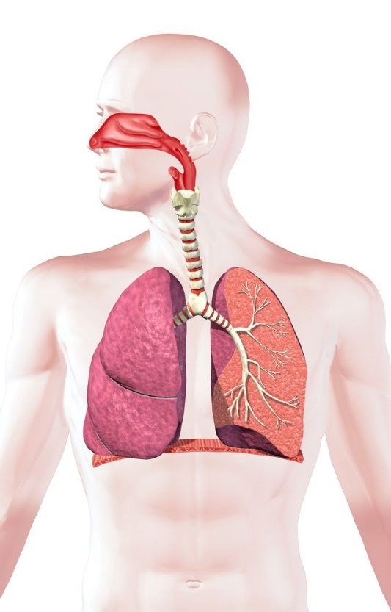
Xoang mũi
Hầu (họng)
Thanh quản
Khí quản
Phế quản
Phổi

Slide 11
Mũi
Hầu (họng)
Thanh quản
Khí quản
Phế quản
Phổi

Slide 12
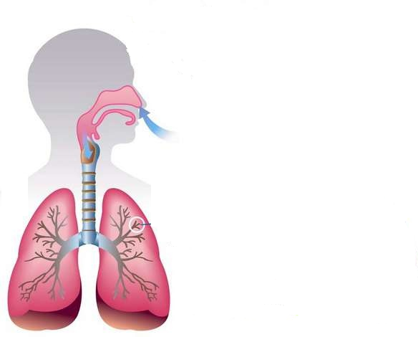
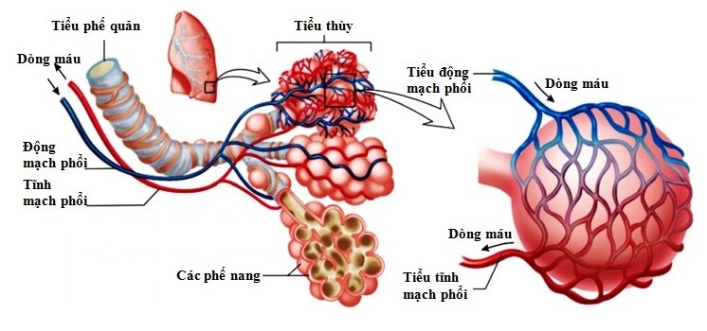

Slide 13
Các cơ quan |  | Đặc điểm cấu tạo |  | Chức năng
Đường dẫn khí | Mũi | Có nhiều lông mũi, có lớp niêm mạc tiết chất nhầy,lớp mao mạch dày đặc |  | Ngăn bụi, làm ấm, làm ẩm không khí
 | Thanh quản | Có nắp thanh quản có thể cử động |  | Đậy kín đường hô hấp khi nuốt thức ăn
 | Khí quản | Có lớp niêm mạc tiết chất nhầy với nhiều lông rung chuyển động liên tục |  | Dẫn khí, phát âm
 | Phế quản và tiểu phế quản | Dẫn khí vào phổi rồi đến các phế nang
Hai lá phổi | Phổi trái và phải | Gồm nhiều phế nang | Là nơi diễn ra trao đổi khí

Slide 14
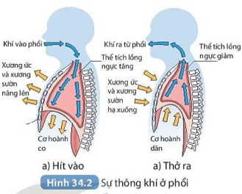
Quan sát Hình 34.2, mô tả hoạt động của cơ, xương và sự thay đổi thể tích lồng ngực khi cử động hô hấp?

Slide 15
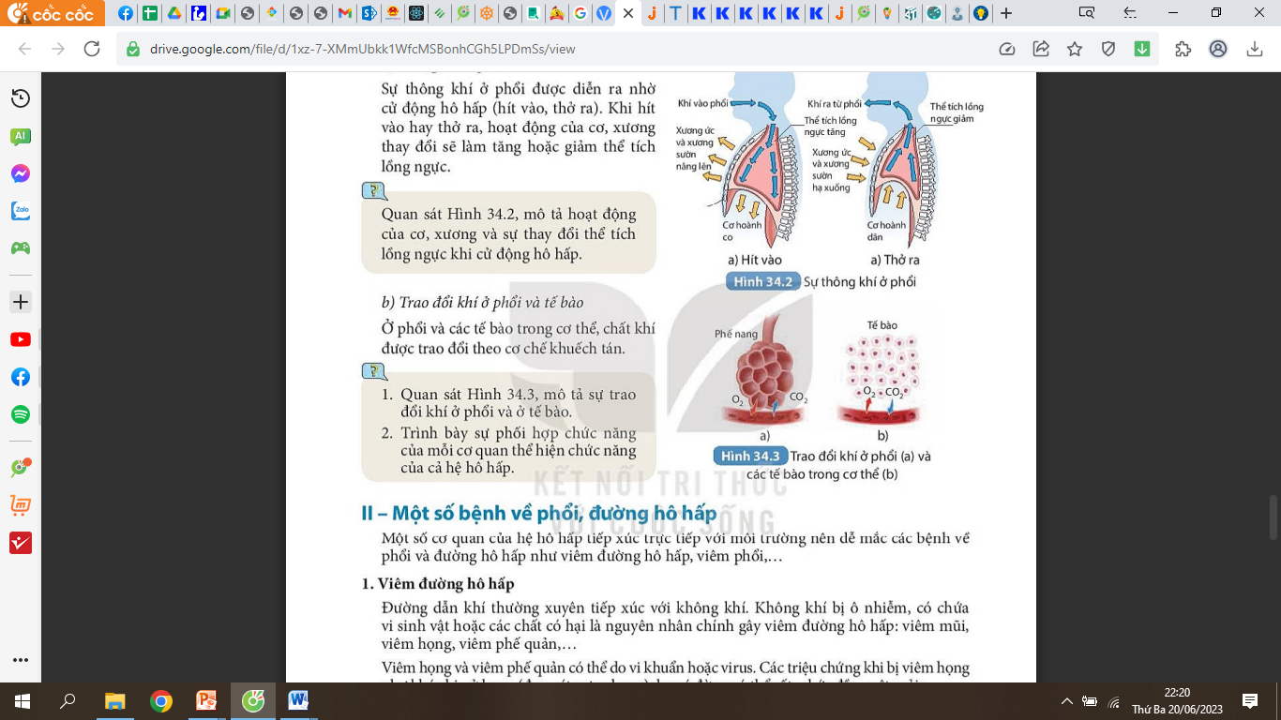
Mô tả sự trao đổi khí ở phổi và tế bào?

Slide 16
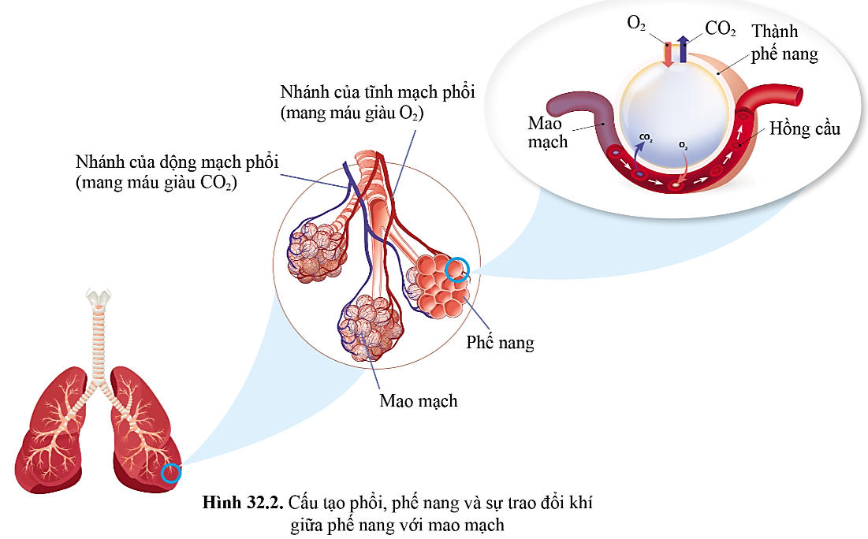

Slide 17
CỦNG CỐ
1. Hệ thống mao mạch dày đặc xung quanh phế nang có ý nghĩa gì?
Trả lời
Hệ thống mao mạch dày đặc xung quanh phế nang giúp trao đổi khí giữa phế nang và mao mạch dễ dàng và đạt hiệu quả cao nhất.

Slide 18
CỦNG CỐ
2. Số lượng phế nang lớn, thành phế nang mỏng có ý nghĩa gì?
Trả lời
Số lượng phế nang lớn và mỏng giúp tăng thể tích khí, tạo điều kiện thuận lợi trao đổi khí với mao mạch.

Slide 19


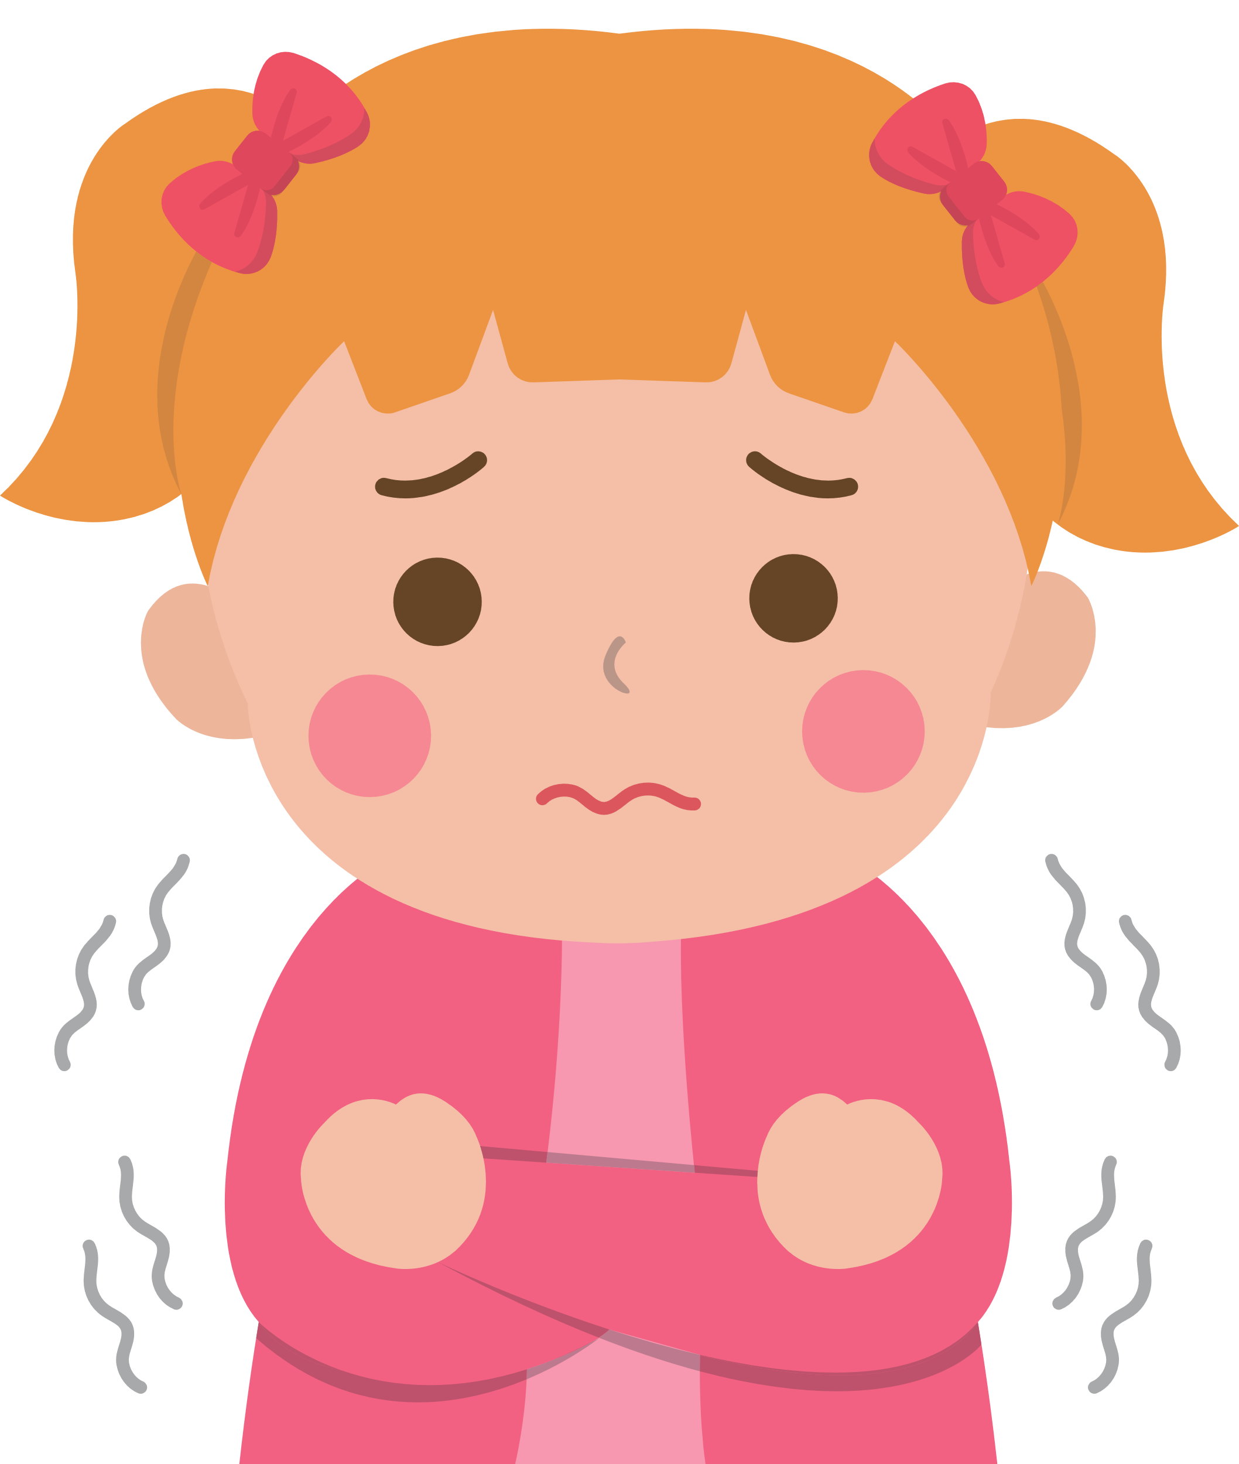
CỦNG CỐ
3. Tại sao khi trời lạnh mũi thường bị đỏ?
Trả lời
Lớp niêm mạc mũi rất mỏng, dễ bị tổn thương, gặp thời tiết lạnh làm lớp niêm mạc bị khô, co lại gây đau rát, thậm chí gây ra chảy máu mũi

Slide 20

CỦNG CỐ
4. Vì sao khi tập trung đông người trong một phòng kín, hẹp sẽ gây khó thở?
Trả lời
Trong phòng kín, đông người làm cho O₂ giảm xuống, CO₂ tăng lên dẫn đến không cung cấp đủ O₂ gây ra hiện tượng khó thở.

Slide 21

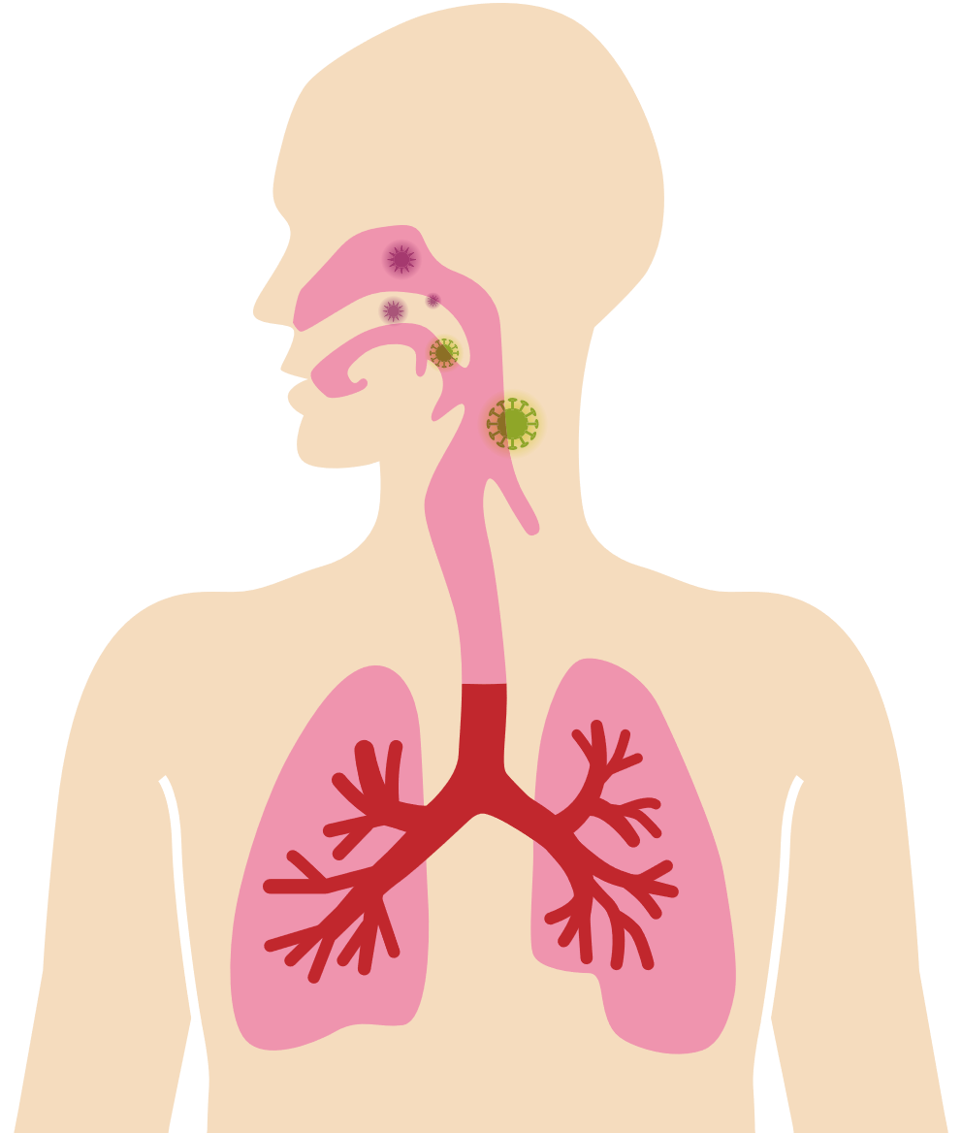
KẾT LUẬN
Hệ hô hấp thực hiện quá trình trao đổi khí giữa cơ thể với môi trường.
Hệ hô hấp gồm đường dẫn khí và phổi.
Các cơ quan trong hệ hô hấp hoạt động phối hợp nhịp nhàng với nhau thực hiện chức năng trao đổi khí.

Slide 22
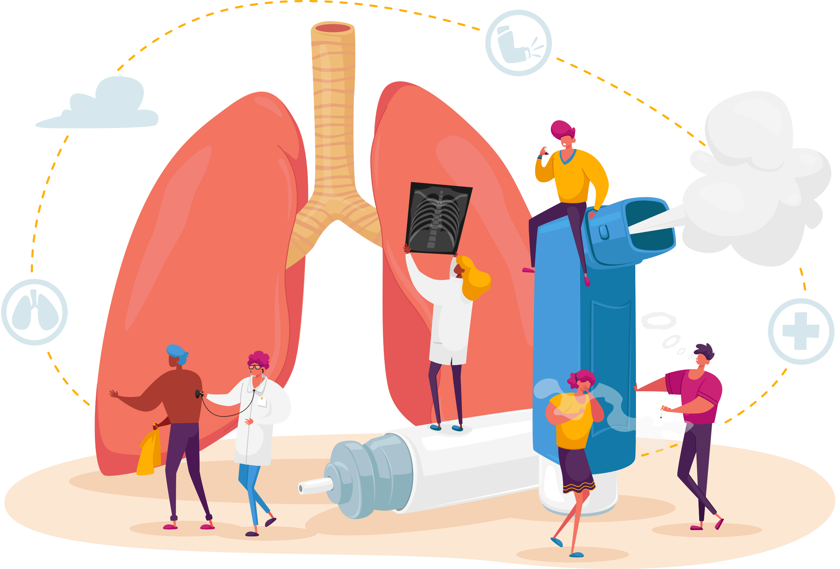
II.
BẢO VỆ HỆ HÔ HẤP

Slide 23

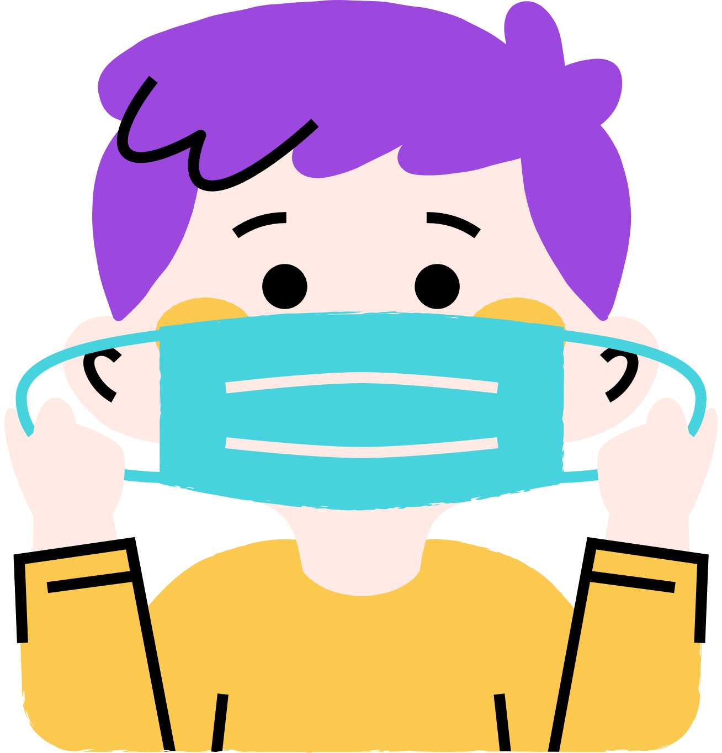

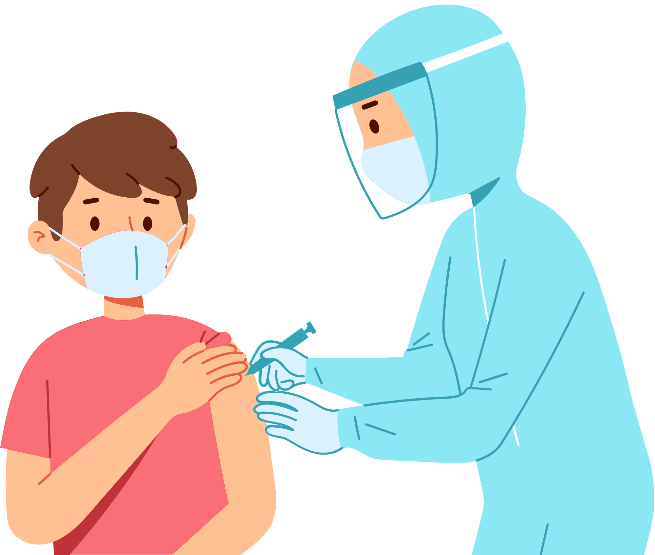
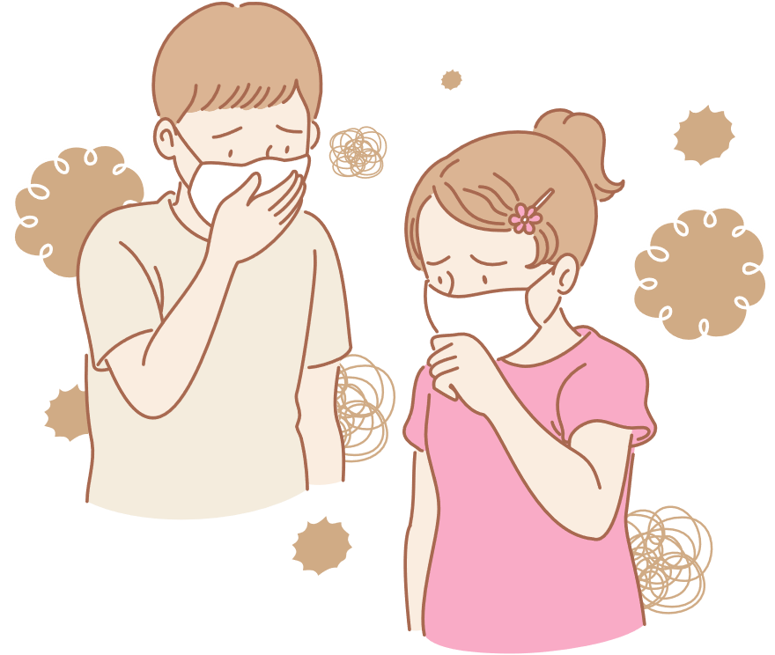
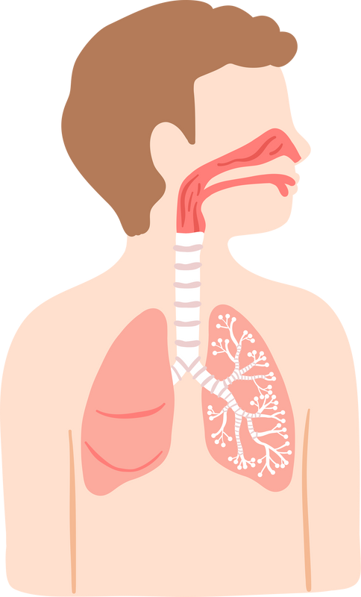
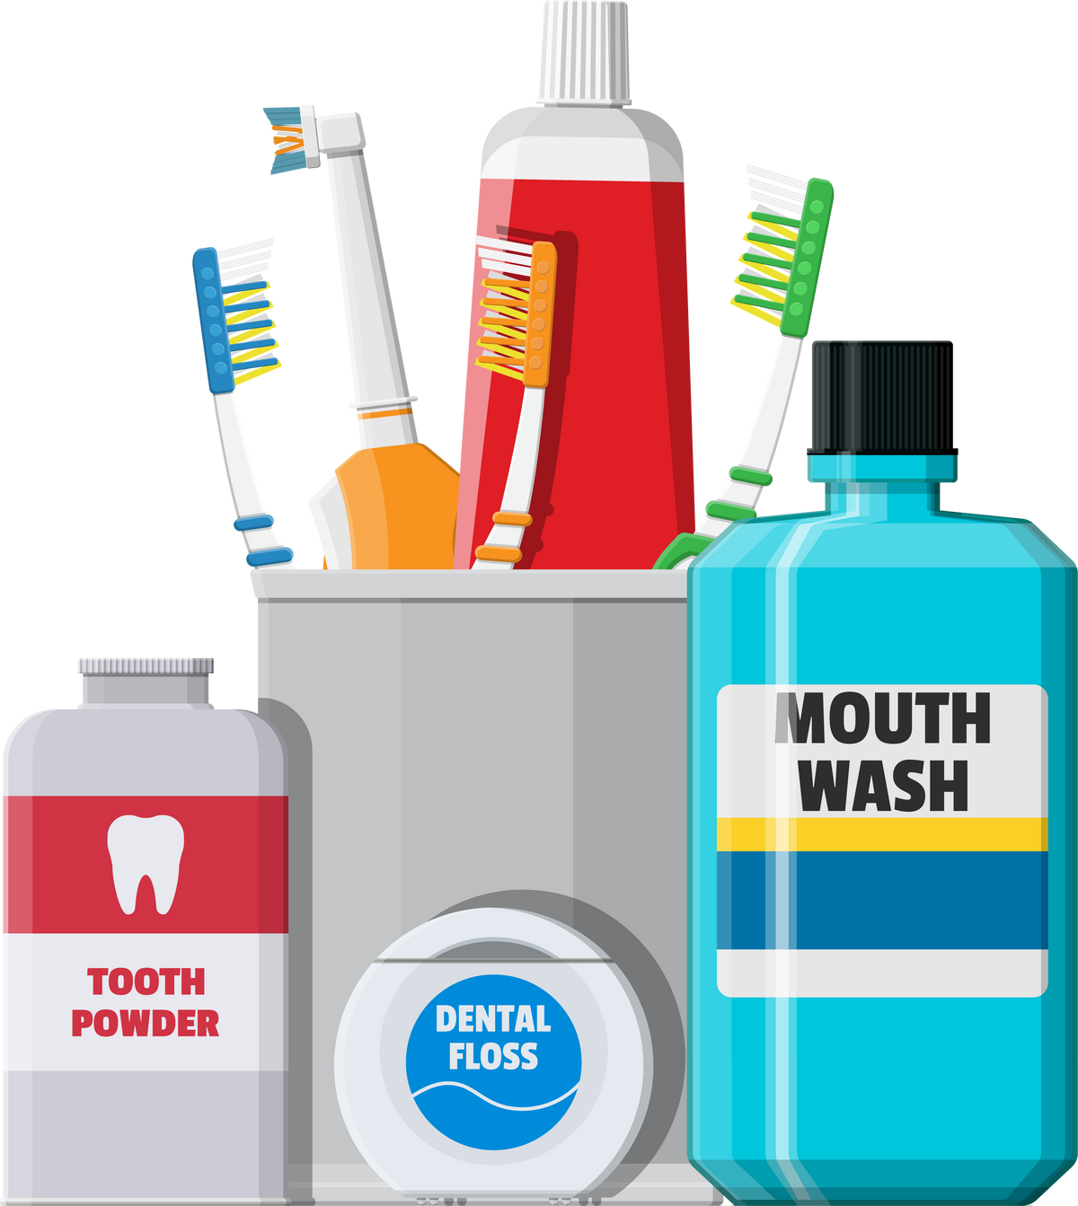

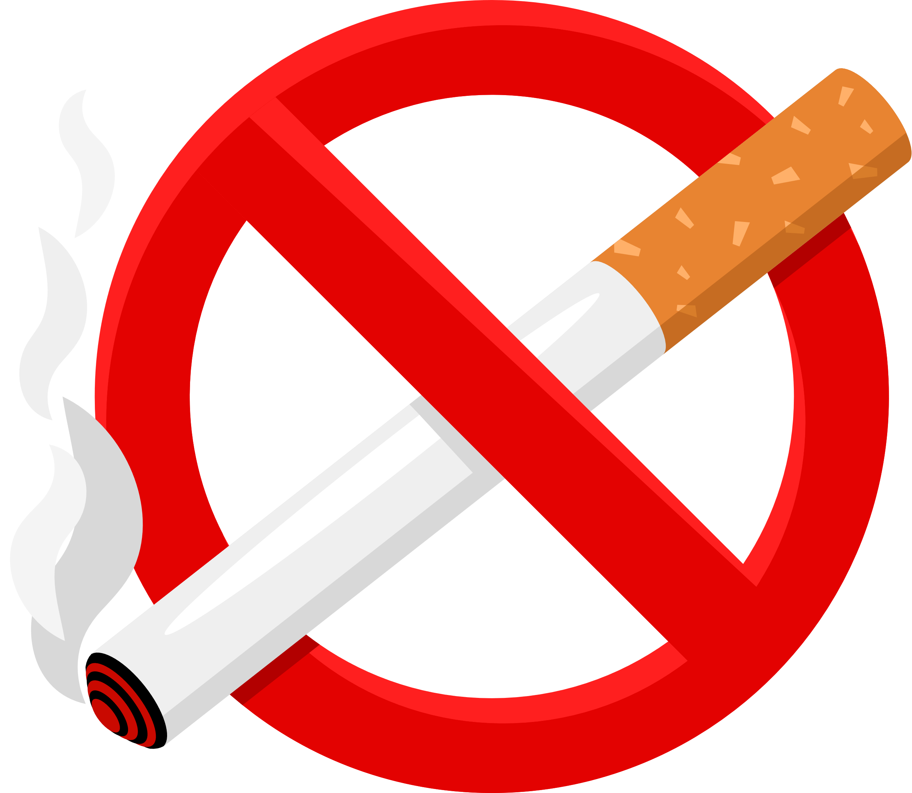
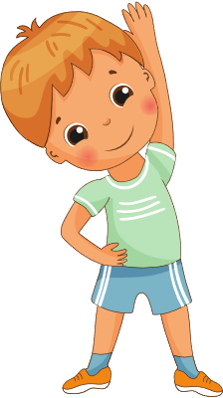
Đeo khẩu trang
Ăn uống đủ chất
Tiêm vaccine
Biện pháp phòng bệnh về hô hấp.
Giảm tx với tác nhân gây bệnh
Giữ vệ sinh cá nhân
Giữ vệ sinh môi trường
Không hút thuốc lá
Luyện tập thể dục, thể thao thường xuyên

Slide 24
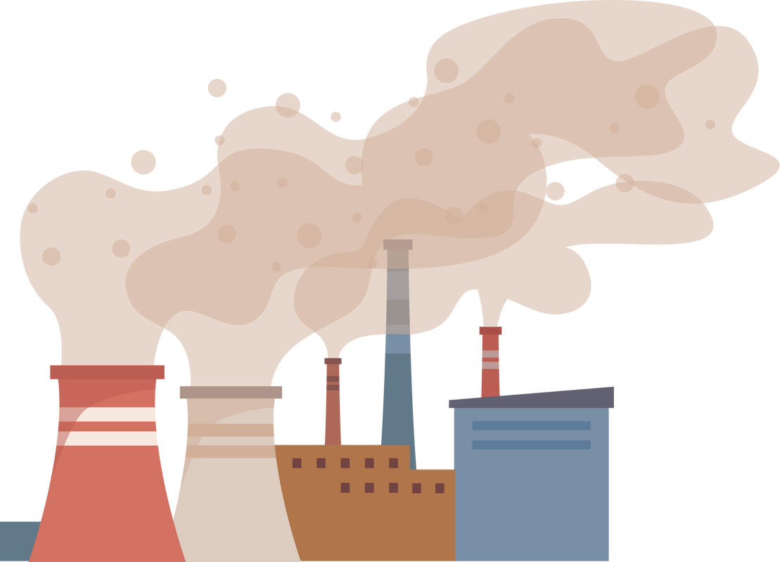
Em hãy trả lời thật nhanh và ngắn gọn ý kiến của mình về tác hại của ô nhiễm không khí đến hệ hô hấp.

Slide 25

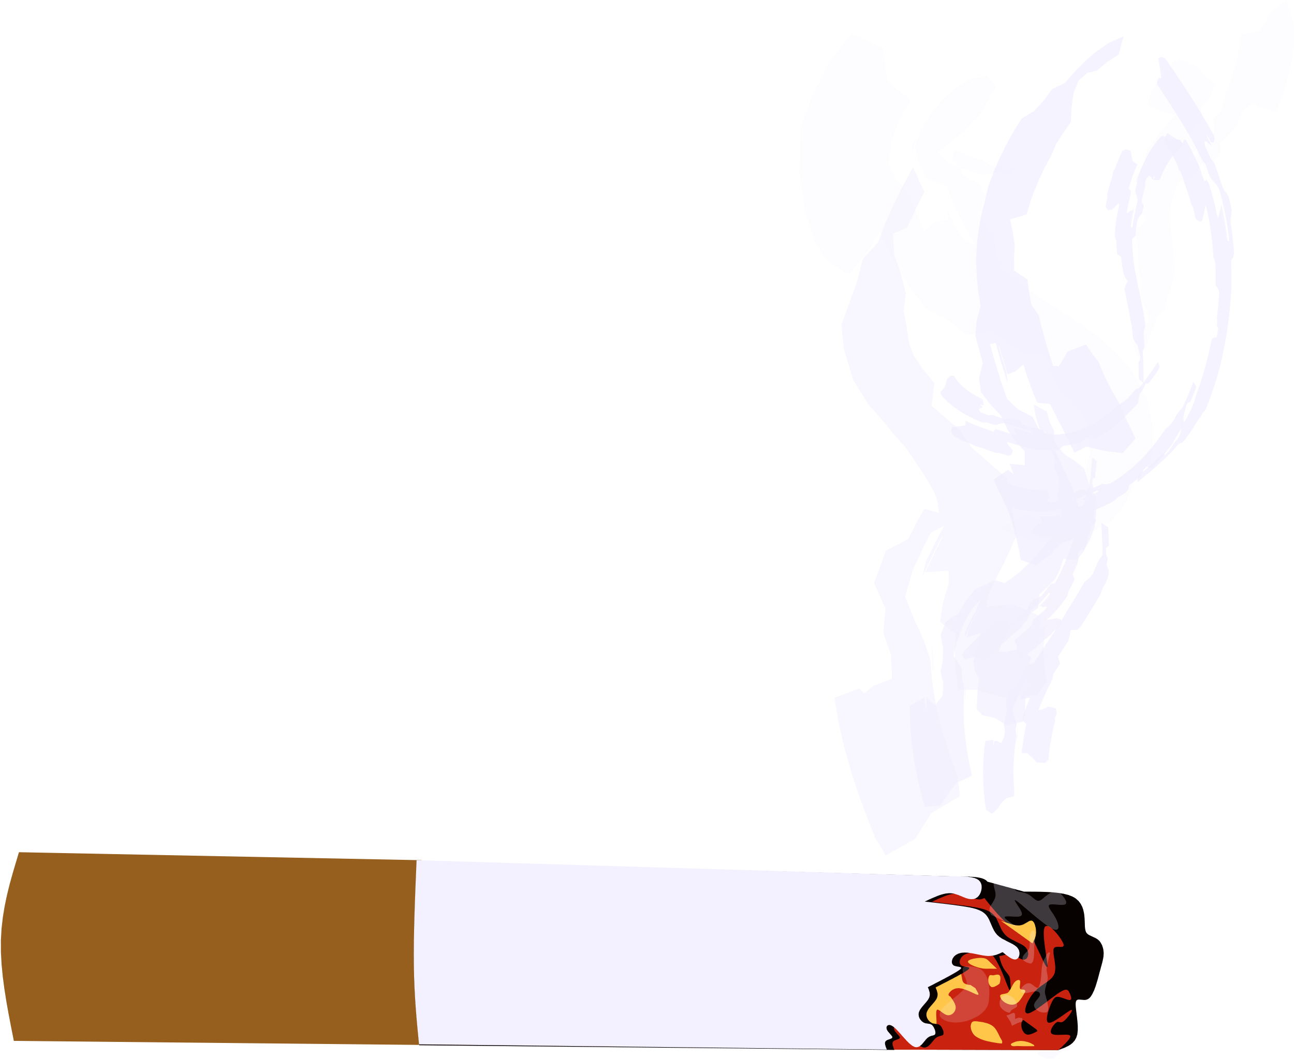
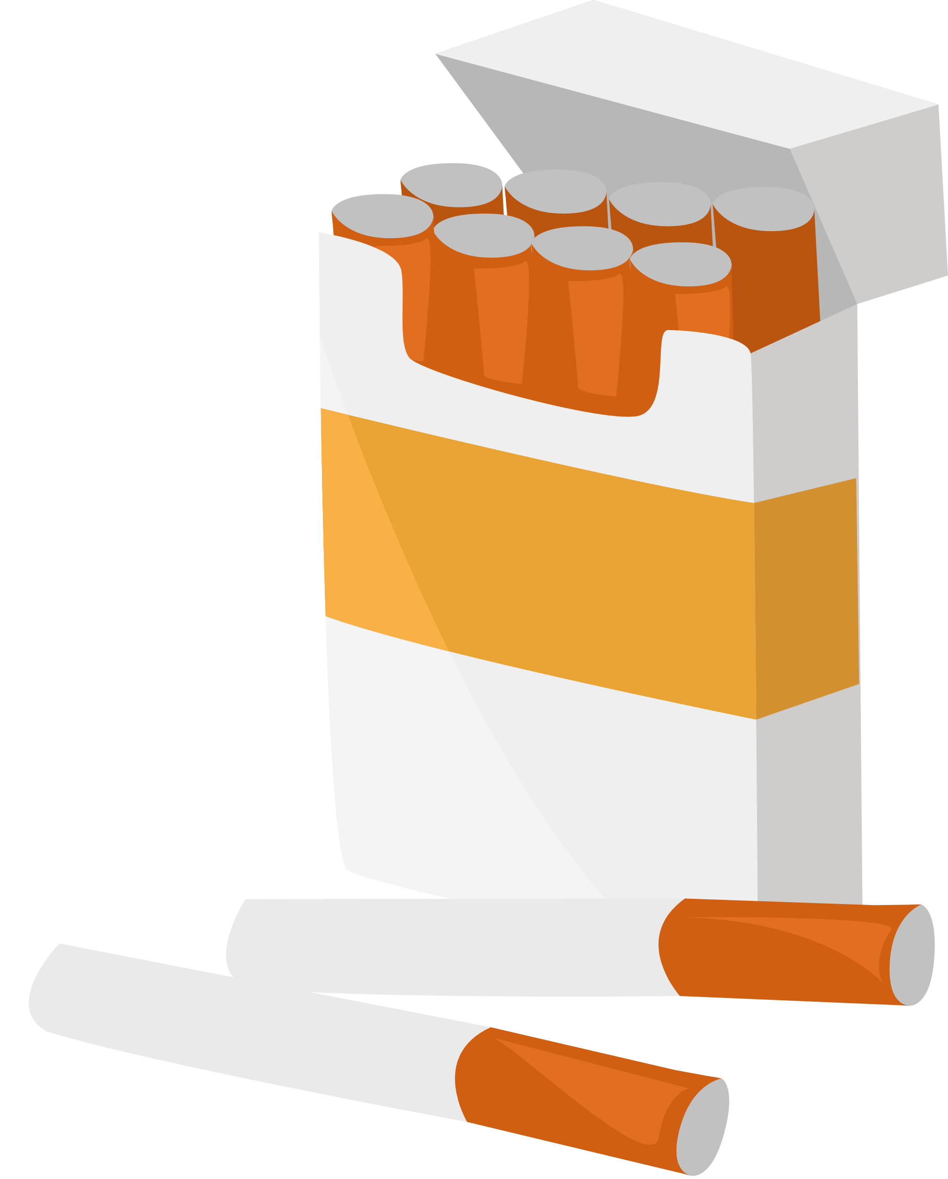
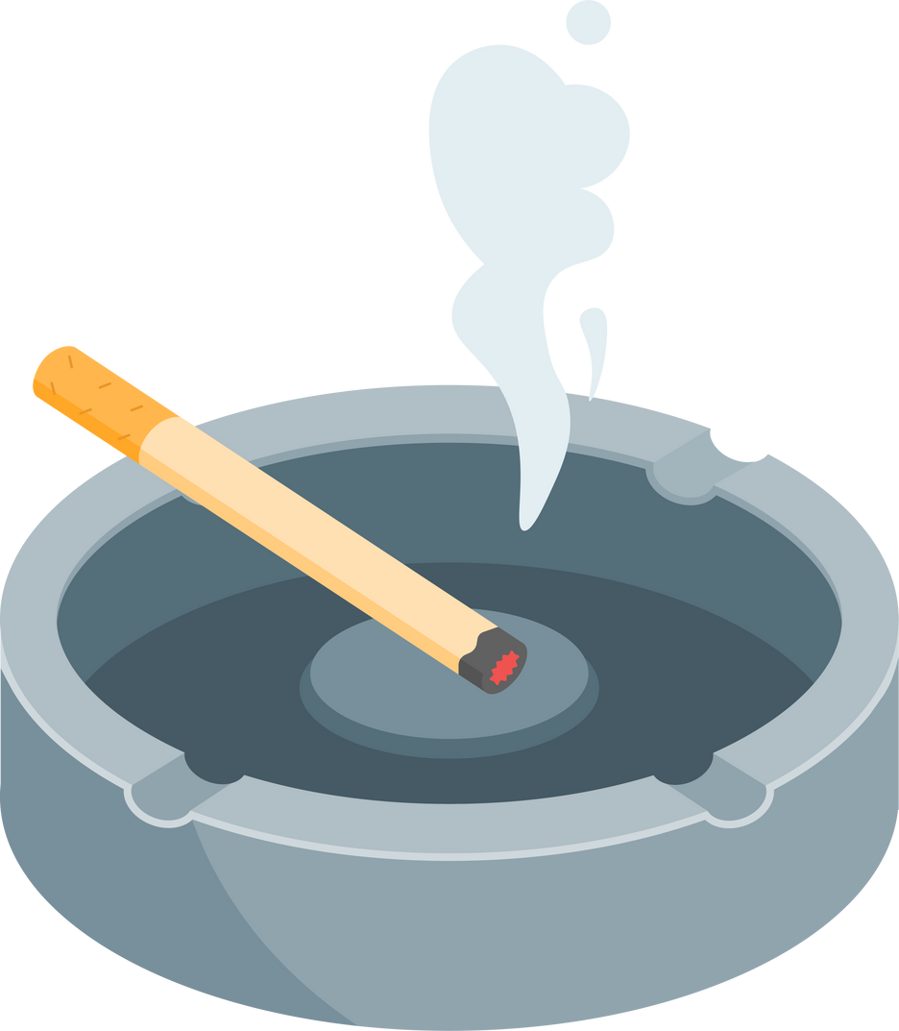
Tranh biện chủ đề quan điểm về việc hút thuốc lá và kinh doanh thuốc lá
NHÓM 1
NHÓM 2
Nên hay không nên
hút thuốc lá.
Nên hay không nên
kinh doanh thuốc lá.

Slide 26


Áp phích tuyên truyền không hút thuốc lá
Vẽ một bức tranh để tuyên truyền không hút thuốc lá. (mỗi nhóm 4 – 5 học sinh)
Các nhóm nhận xét sản phẩm của nhóm bạn theo kĩ thuật “3 lần 3”: 3 điều tốt, 3 điều chưa tốt, 3 đề nghị cần cải tiến hoặc câu hỏi về sản phẩm của nhóm bạn.

Slide 27
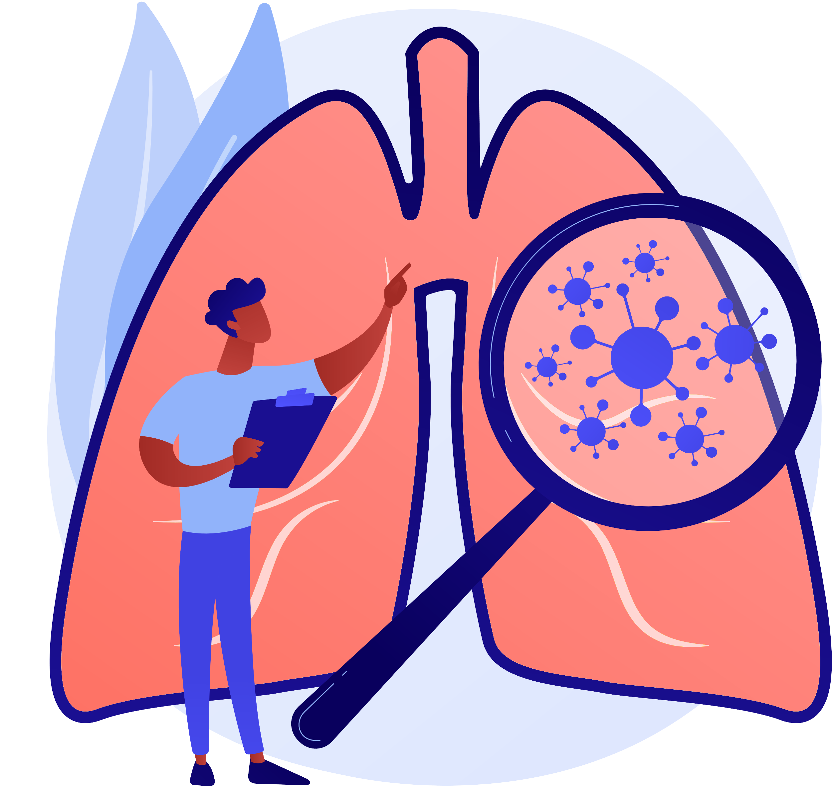
Thực hiện dự án: điều tra tỉ lệ người mắc một trong số các bệnh hô hấp tại trường học hoặc tại địa phương đang sinh sống

Slide 28
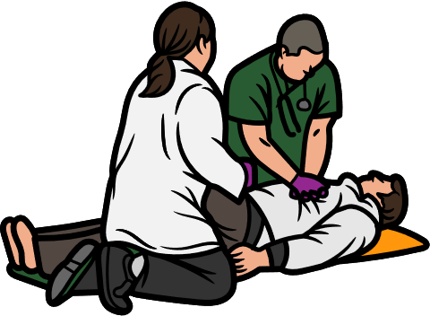
III.
THỰC HÀNH HÔ HẤP NHÂN TẠO

Slide 29
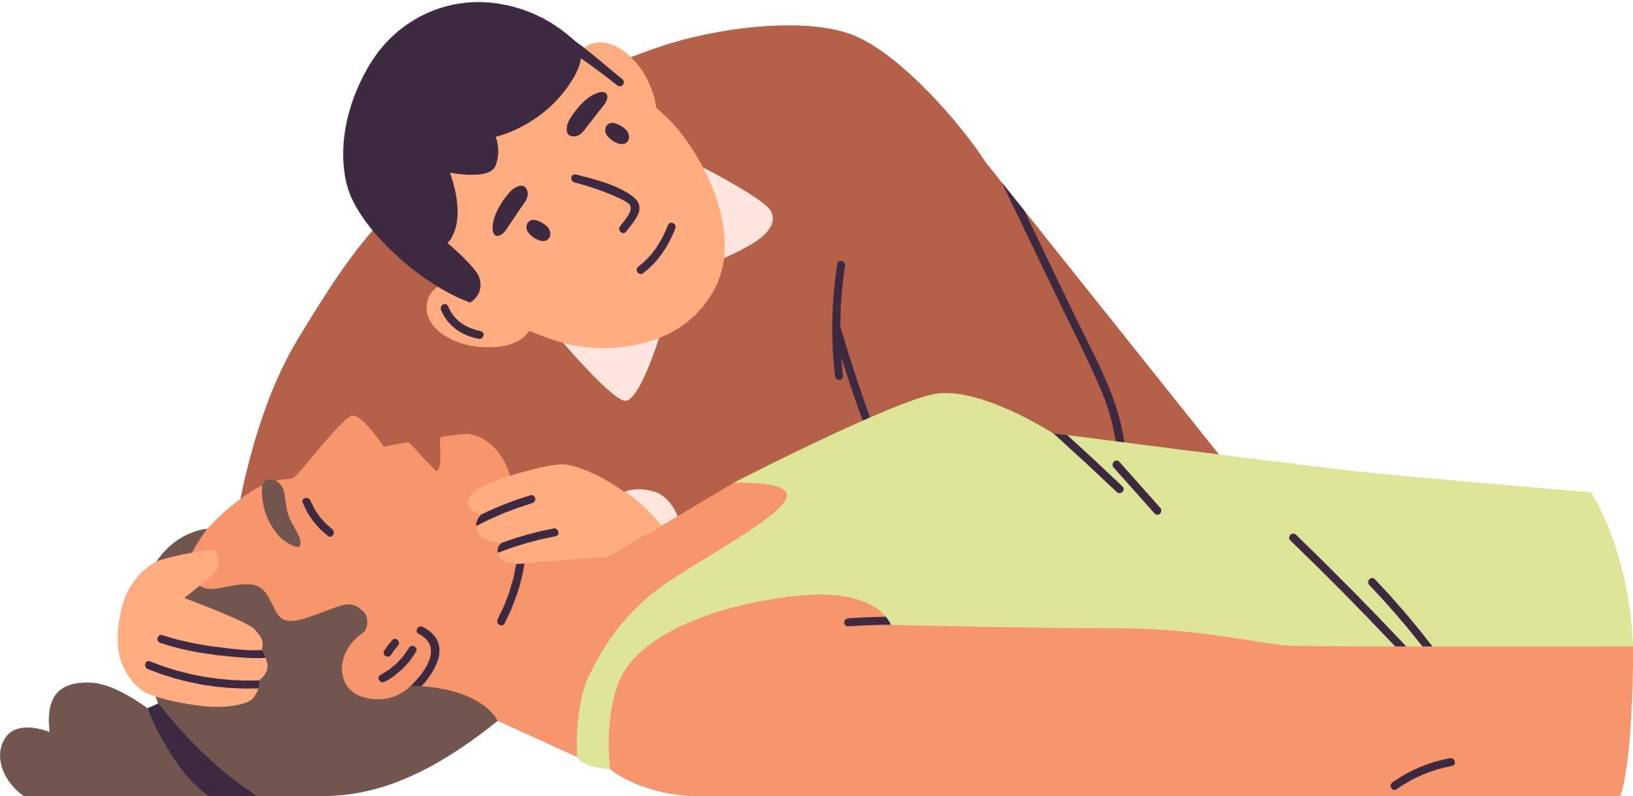
Cho biết cơ sở lí thuyết của hô hấp nhân tạo là gì?

Slide 30

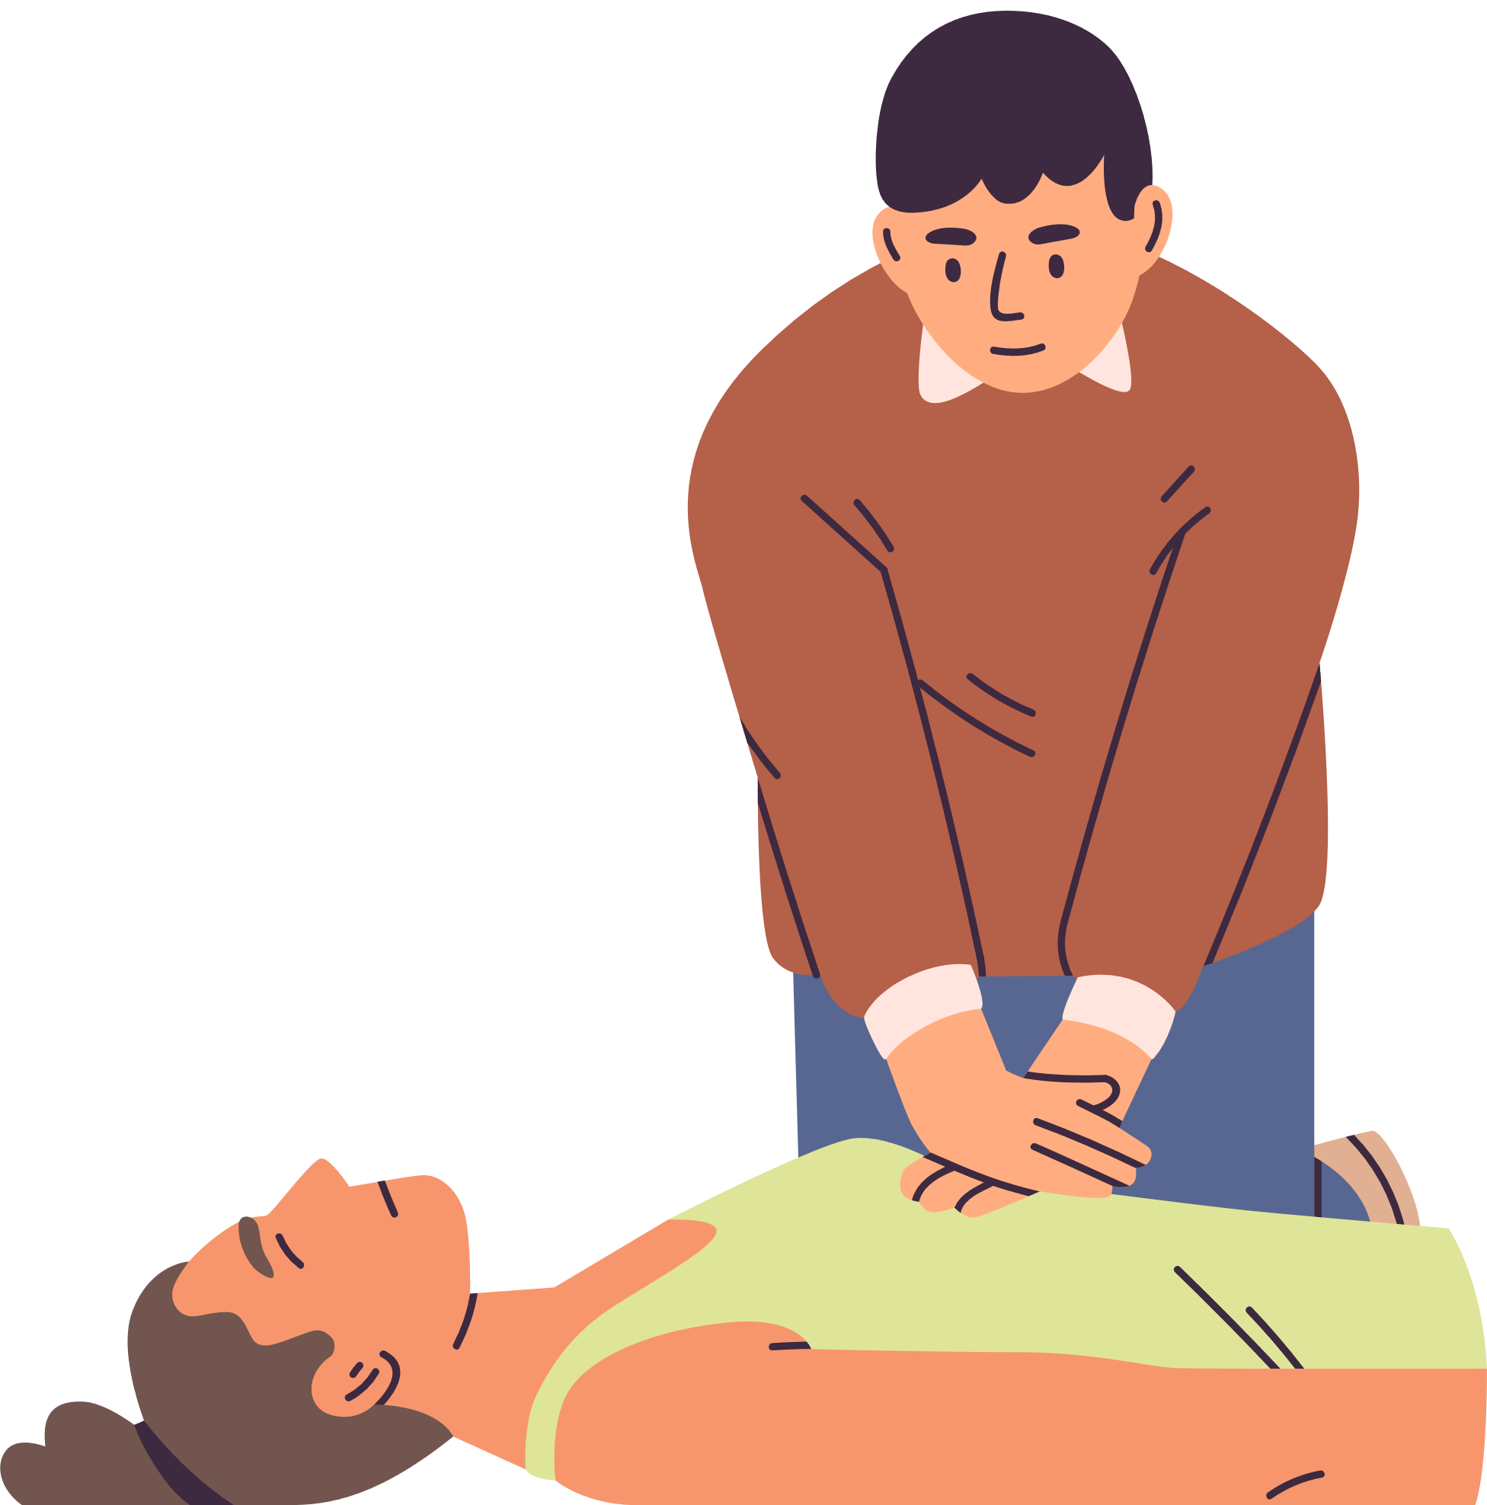
1. Cơ sở lí thuyết
Hô hấp nhân tạo được sử dụng để cấp cứu người bị đuối nước, ngạt (bị vùi lấp, ngạt khí độc), điện giật,... dẫn đến ngừng thở, ngừng tim. Hô hấp nhân tạo giúp lưu thông không khí và lưu thông máu

Slide 31
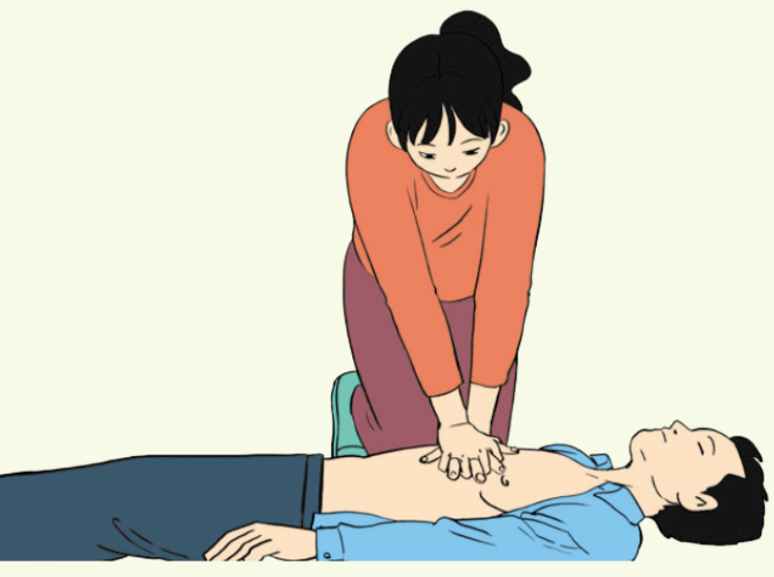
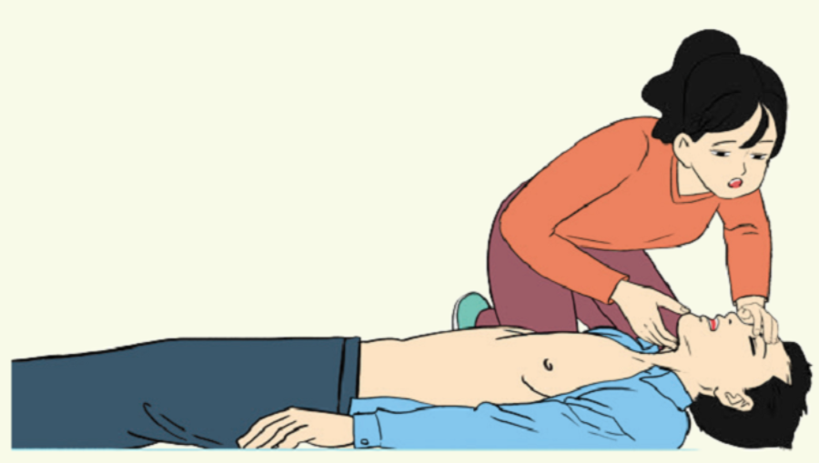
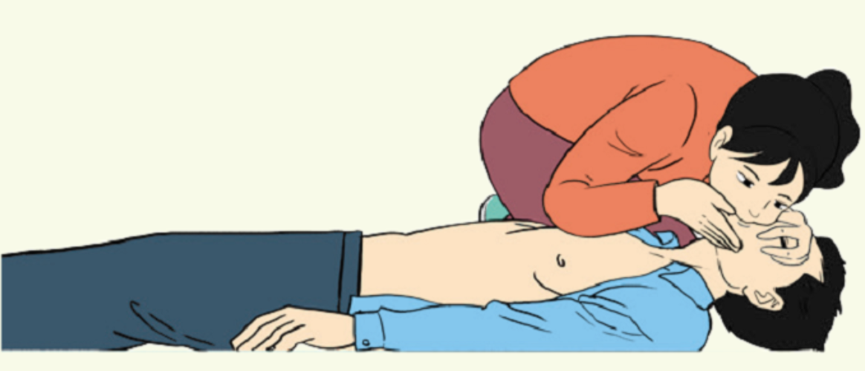
2. Các bước tiến hành
Bước 1: Đặt nạn nhân nằm ngửa trên nền phẳng, cứng; lau đờm rãi, lấy hết dị vật trong mũi, miệng; nới rộng quần áo.
Bước 2: Tiến hành ép tim và thổi ngạt trong 2 phút theo chu kì 30 lần ép tim thì thổi ngạt 2 lần liên tiếp. Các thao tác cần liên tục, dứt khoát, nhịp nhàng.
Hình 32.4. Kĩ thuật ép tim
Hình 32.5. Kĩ thuật thổi ngạt

Slide 32
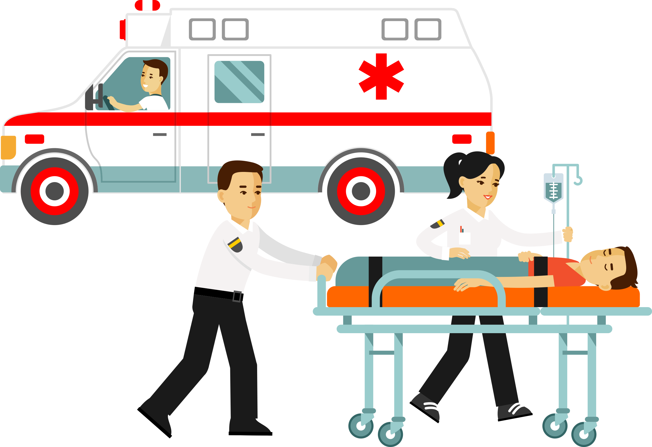
2. Các bước tiến hành
Bước 3: Đánh giá xem nạn nhân có thở lại được không bằng cách quan sát màu sắc môi, kiểm tra mạch tại cổ,... trong thời gian không quá 10 giây. Nếu chưa thấy dấu hiệu thở lại, tiếp tục thực hiện bước 2. Nếu nạn nhân có thể thở được, đặt nạn nhân nằm nghiêng, giữ ấm và đưa đến cơ sở y tế gần nhất.

Slide 33
THỰC HÀNH HÔ HẤP NHÂN TẠO
Tiêu chí | Mức độ 1 (0 điểm) | Mức độ 2 (5 điểm) | Mức độ 3 (10 điểm)
1. Các bước thực hiện | Thực hiện thiếu các bước hoặc sai thứ tự các bước | Thực hiện đủ, đúng thứ tự nhưng chưa nhuần nhuyễn các bước. | Thực hiện đủ, nhuần nhuyễn, đúng thứ tự các bước.
2. Kĩ thuật ép tim | Đặt tay sai vị trí. | Đặt tay đúng vị trí, thực hiện chưa thành thục | Thực hiện thành thục các bước và đặt tay đúng vị trí.
3. Kĩ thuật thổi ngạt | Đặt tay sai vị trí, tư thế đầu chưa đúng. | Đặt tay đúng vị trí, tư thế đầu đúng, thực hiện chưa thành thục | Đặt tay đúng vị trí, tư thế đầu đúng, thực hiện thành thục.

Slide 34
3. Đánh giá và trả lời câu hỏi
Nhận xét việc thực hiện các thao tác của em trong mỗi bước thực hành hô hấp nhân tạo.
Tại sao cần thực hiện hô hấp nhân tạo cho bệnh nhân càng sớm càng tốt (thường trong 1 - 4 phút đầu tiên từ khi nạn nhân bị đuối nước)?
Tại sao vị trí đặt tay khi ép tim là 1/2 phía dưới của xương ức?
Tại sao khi thổi ngạt cần nâng cằm và bóp mũi của nạn nhân?

Slide 35
Trả lời
Cần thực hiện hô hấp nhân tạo cho bệnh nhân càng sớm càng tốt vì tế bào cần oxygen cho các hoạt động sống. Do đó, thời gian bị ngạt khí của bệnh nhân càng kéo dài thì tế bào đặc biệt là các tế bào thần kinh bị tổn thương và chết càng nhiều, dẫn đến tiên lượng hồi phục và sống sót của bệnh nhân càng thấp.

Slide 36
Trả lời
Vị trí đặt tay khi ép tim là 1/2 phía dưới của xương ức vì khi ép tim lên vị trí ½ phía dưới xương ức sẽ giúp làm thay đổi thể tích trong buồng tim, qua đó kích thích tim đập lại, khôi phục vòng tuần hoàn. Đồng thời, vị trí này cũng hạn chế nguy cơ gãy xương sườn, xương ức, tràn khí màng phổi, đụng dập phổi.

Slide 37
Trả lời
Khi thổi ngạt cần nâng cằm và bóp mũi sẽ giúp nạn nhân hạn chế việc không khí sau khi thổi vào quay trở lại mũi, miệng đi ra ngoài → nạn nhân sẽ nhận được nhiều oxygen hơn, tăng hiệu quả hô hấp nhân tạo.
Hình 32.5. Kĩ thuật thổi ngạt

Slide 38
LUYỆN TẬP
Câu 1: Chức năng của hệ hô hấp là?
A. Thực hiện trao đổi khí.
B. Thực hiện trao đổi khí và sưởi ấm, làm ẩm, làm sạch không khí hít vào, dẫn khí.
C. Bài tiết CO₂.
D. Tất cả đáp án trên đều đúng.

Slide 39
LUYỆN TẬP
Câu 2: Trong quá trình hô hấp, con người sử dụng khí gì và loại thải ra khí gì?
A. Sử dụng khí nitrogen và loại thải khí carbonic.
B. Sử dụng khí carbonic và loại thải khí oxi.
C. Sử dụng khí oxi và loại thải khí carbonic.
D. Sử dụng khí oxi và loại thải khí nitro.

Slide 40
LUYỆN TẬP
Câu 3: Khi luyện thở thường xuyên và vừa sức, chúng ta sẽ làm tăng
A. dung tích sống của phổi.
B. lượng khí cặn của phổi.
C. khoảng chết trong đường dẫn khí.
D. lượng khí lưu thông trong hệ hô hấp.

Slide 41
LUYỆN TẬP
Câu 4: Hiệu quả trao đổi khí có mối liên hệ mật thiết với trạng thái và khả năng hoạt động của hệ cơ quan nào?
A. Hệ tiêu hoá.
B. Hệ sinh dục.
C. Hệ bài tiết.
D. Hệ tuần hoàn.

Slide 42
LUYỆN TẬP
Câu 5: Hoạt động nào dưới đây góp phần bảo vệ đường hô hấp của bạn?
A. Thường xuyên luyện tập thể dục thể thao đúng cách và hợp lí, bao gồm cả luyện hít thở sâu.
B. Đeo khẩu trang trong môi trường có nhiều khói bụi và chất độc hại.
C. Tuyên truyền và tích cực tham gia các dự án khuyến khích trồng nhiều cây xanh.
D. Tất cả các phương án đưa ra đều đúng.

Slide 43
VẬN DỤNG

Slide 44
Vận dụng 1 (SGK – tr153)
Vì sao khi chúng ta vừa ăn vừa nói có thể bị sặc?
Trả lời
Vì khi ăn nắp thanh quản sẽ được đậy lại để ngăn không cho thức ăn lọt vào đường hô hấp. Còn khi nói, nắp thanh quản sẽ được mở ra để phát ra âm thanh. Do đó, nếu vừa ăn vừa nói, thức ăn có thể rơi vào đường hô hấp khi nắp thanh quản mở ra, gây ra phản ứng sắc để đẩy thức ăn ra ngoài.

Slide 45

Vận dụng 2 (SGK – tr153) Vì sao chúng ta không nên đốt than củi trong phòng kín khi ngủ?
Trả lời:
Chúng ta không nên đốt than củi trong phòng kín khi ngủ vì: Sự cháy của than củi sẽ tiêu hao khí O₂ và sản sinh ra 2 loại khí gây ngộ độc khí cho cơ thể là CO₂ và CO.
Bởi vậy, khi đốt than củi trong phòng kín – không có sự lưu thông không khí với bên ngoài, O₂ trong phòng dần cạn kiệt đồng thời lượng CO₂ và CO tăng dẫn đến người ngủ trong phòng nhanh chóng bị ngạt thở, lịm dần rồi hôn mê, thậm chí tử vọng nếu không được phát hiện kịp thời.

Slide 46
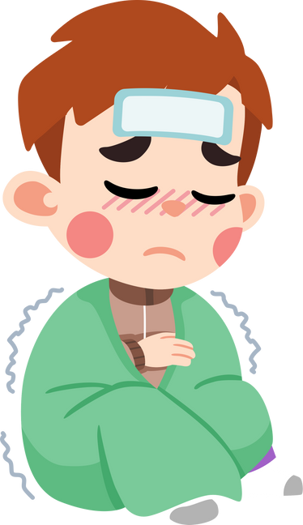
Vận dụng 3 (SGK – tr155) Tại sao khi giao mùa, thời tiết ẩm, chúng ta thường dễ mắc bệnh viêm đường hô hấp?
Trả lời:
Khi giao mùa, thời tiết ẩm chúng ta thường dễ mắc bệnh viêm đường hô hấp vì sự thay đổi nhiệt độ, độ ẩm đột ngột khiến cơ thể chưa kịp thích nghi. Hệ miễn dịch bị suy yếu tạo điều kiện cho các tác nhân gây bệnh viêm đường hô hấp xâm nhập và gây bệnh dễ dàng.
Đồng thời, thời tiết giao mùa, thời tiết ẩm là điều kiện thích hợp cho sự phát triển mạnh của nhiều loại vi khuẩn, virus gây bệnh lí đường hô hấp.

Slide 47
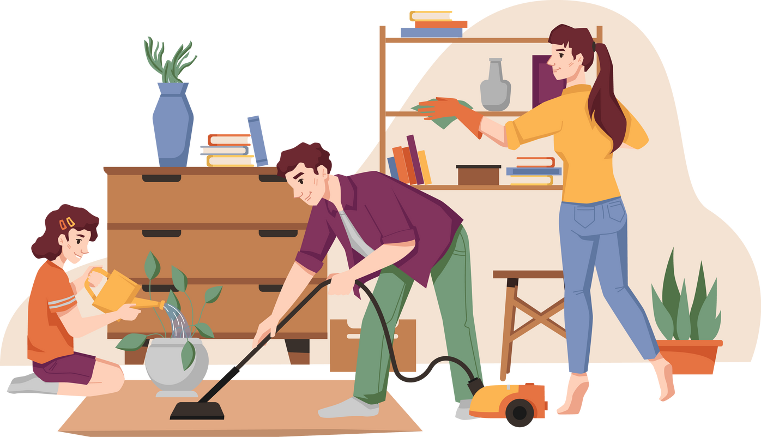
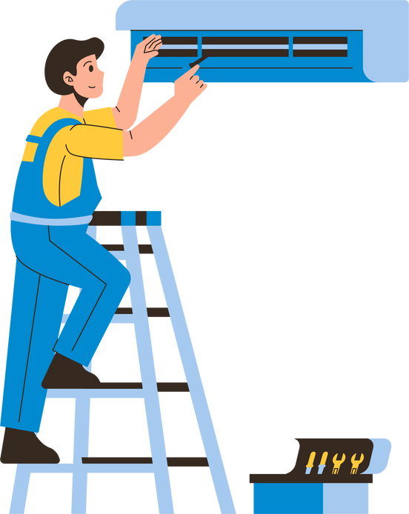
Vận dụng 4 (SGK – tr155) Gia đình em thường sử dụng những biện pháp nào để tạo không khí trong lành giúp bảo vệ đường hô hấp?
Trả lời:
Một số biện pháp tạo không khí trong lạnh giúp bảo vệ đường hô hấp:
Thường xuyên dọn dẹp nhà cửa, giữ vệ sinh môi trường xung quanh sạch sẽ.
Dùng điều hòa và máy lọc không khí tại nhà, thường xuyên bảo dưỡng để loại bỏ bụi bẩn và vi khuẩn gây hại.

Slide 48
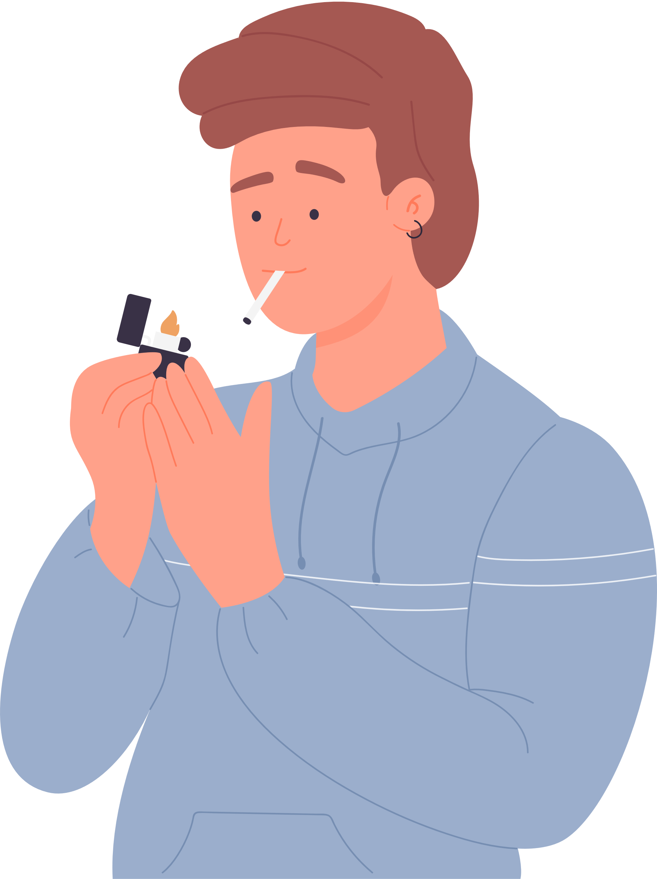


Vận dụng 4 (SGK – tr155) Gia đình em thường sử dụng những biện pháp nào để tạo không khí trong lành giúp bảo vệ đường hô hấp?
Trả lời:
Một số biện pháp tạo không khí trong lạnh giúp bảo vệ đường hô hấp:
Hạn chế hút thuốc lá
Trồng cây xanh

Slide 49





HƯỚNG DẪN VỀ NHÀ
Chuẩn bị bài 33. Môi trường trong cơ thể và hệ bài tiết ở người.
Hoàn thành bài tập trong SBT.
Ghi nhớ kiến thức trong bài.
Thiết kế mô hình phổi

